Slide 1
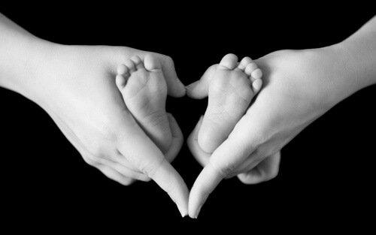
LOHUSA BAKIMI
KTÜ Tıp Fakültesi Aile Hekimliği Anabilim Dalı
Arş. Gör. Dr. Alperen TÜYSÜZ
23.05.2023

Slide 2
AMAÇ
Lohusa bakımı hakkında bilgi vermek

Slide 3
ÖĞRENİM HEDEFLERİ
Lohusanın tanımını yapabilmek
Lohusalık dönemindeki fizyolojik ve patolojik bulguları, değişiklikleri sayabilmek
Postpartum sağlık sorunları ve endişeleri hakkında bilgi vermek
Lohusa bakımını yapabilmek
Lohusa izlemlerini yapabilmek
Sevk kriterlerini sayabilmek

Slide 4
SUNUM PLANI
Genel bilgiler
Lohusa tanımı
Postpartum bulgular ve değişiklikler
Postpartum sağlık sorunları ve endişeleri
Rutin anne bakımı ve lohusa izlemi
Sevk Kriterleri

Slide 5
GENEL BİLGİLER
Gebelik, doğum eylemi ve lohusalık esnasındaki komplikasyonlar gelişmekte olan ülkelerde üreme yaşındaki kadınlar arasında önde gelen mortalite ve morbidite nedenidir.
Çok boyutlu bir kalkınma göstergesi olarak anne ölüm oranı, üreme sağlığı hizmet sunumu kalitesi ile yakından ilişkilidir.
Dünyada her yıl 300.000 civarında anne ölümünün gerçekleştiği tahmin edilmektedir.
T.C. Sağlık Bakanlığı Halk Sağlığı Genel Müdürlüğü Doğum Sonu Bakım Yönetim Rehberi (https://shgmkalitedb.saglik.gov.tr/Eklenti/45323/0/dogum-sonu-bakim-yonetim-rehberipdf.pdf)

Slide 6
GENEL BİLGİLER
Gebelik sırasında ve doğum sonrası ilk yıl meydana gelen ölümler olarak tanımlanan anne ölümleri, doğum sonrası ilk 42 günde en yüksek olup, toplam anne ölümlerinin %45'ini oluşturmaktadır. Ülkemizde 2002 yılında anne ölüm oranı yüz bin canlı doğumda 64 iken, 2005 yılında yapılan Ulusal Anne Ölümleri Çalışmasında 28,5’e, 2016 yılında 14,7’ye düşmüştür.
T.C. Sağlık Bakanlığı Halk Sağlığı Genel Müdürlüğü Doğum Sonu Bakım Yönetim Rehberi (https://shgmkalitedb.saglik.gov.tr/Eklenti/45323/0/dogum-sonu-bakim-yonetim-rehberipdf.pdf)
Postpartum Care: An Approach to the Fourth Trimester Heather L Paladine ¹, Carol E Blenning ², Yorgos Strangas ¹ PMID: 31613576 (https://pubmed.ncbi.nlm.nih.gov/31613576/)

Slide 7
GENEL BİLGİLER
Rehberlerin uygulanması ile her gebenin doğum sonrası hastanede 3 ve evde 3 olmak üzere 6 kez lohusa izleminin yapılması, normal doğum sonrası 24 saat, sezaryen sonrası 48 saat hastanede takip edilmesi, her doğumun hastanede gerçekleştirilmesi ve gerektiğinde stabilize etmek kaydıyla bir üst basamak hastaneye sevklerinin sağlanması beklenmektedir.
T.C. Sağlık Bakanlığı Halk Sağlığı Genel Müdürlüğü Doğum Sonu Bakım Yönetim Rehberi (https://shgmkalitedb.saglik.gov.tr/Eklenti/45323/0/dogum-sonu-bakim-yonetim-rehberipdf.pdf)
Postpartum Care: An Approach to the Fourth Trimester Heather L Paladine ¹, Carol E Blenning ², Yorgos Strangas ¹ PMID: 31613576 (https://pubmed.ncbi.nlm.nih.gov/31613576/)

Slide 8
LOHUSA TANIMI
Doğumdan sonraki 12 hafta olarak tanımlanan lohusa dönemi, yeni anne ve ailesi için önemli bir dönemdir ve dördüncü trimester olarak kabul edilebilir.
Hamileliğin birçok sistem üzerindeki etkisi bu zamana kadar büyük ölçüde hamilelik öncesi duruma geri dönmüştür.
12.aya kadar hamilelik öncesi döneme dönüş devam eder.
Postpartum Care: An Approach to the Fourth Trimester Heather L Paladine ¹, Carol E Blenning ², Yorgos Strangas ¹ PMID: 31613576 (https://pubmed.ncbi.nlm.nih.gov/31613576/)
https://www.uptodate.com/contents/overview-of-the-postpartum-period-normal-physiology-and-routine-maternal-care?search=puerperial%20care&source=search_result&selectedTitle=1~139&usage_type=default&display_rank=1#H2604369366

Slide 9
POSTPARTUM BULGULAR VE DEĞİŞİKLİKLER
Titreme
Doğum sonrası titreme annelerin yüzde 25 ila 50'sinde görülür.
Titreme genellikle doğumdan 1 ila 30 dakika sonra başlar ve 60 dakikaya kadar sürebilir.
Titremenin nedeni bilinmemekle birlikte fetal-maternal kanama, mikro-amniyotik emboli, plasental ayrılma, anestezi, bakteriyemi ve bazı ilaç uygulamaları (örn. misoprostol vb.) gibi doğumu takiben vücut sıcaklığındaki düşüşe bir yanıt olabileceği düşünülmektedir.
https://www.uptodate.com/contents/overview-of-the-postpartum-period-normal-physiology-and-routine-maternal-care?search=puerperial%20care&source=search_result&selectedTitle=1~139&usage_type=default&display_rank=1#H2604369366

Slide 10
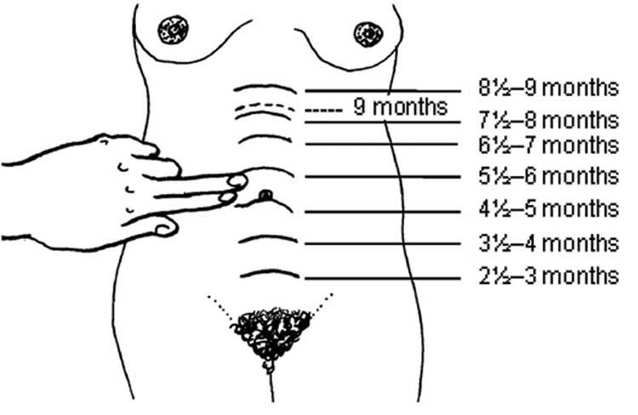
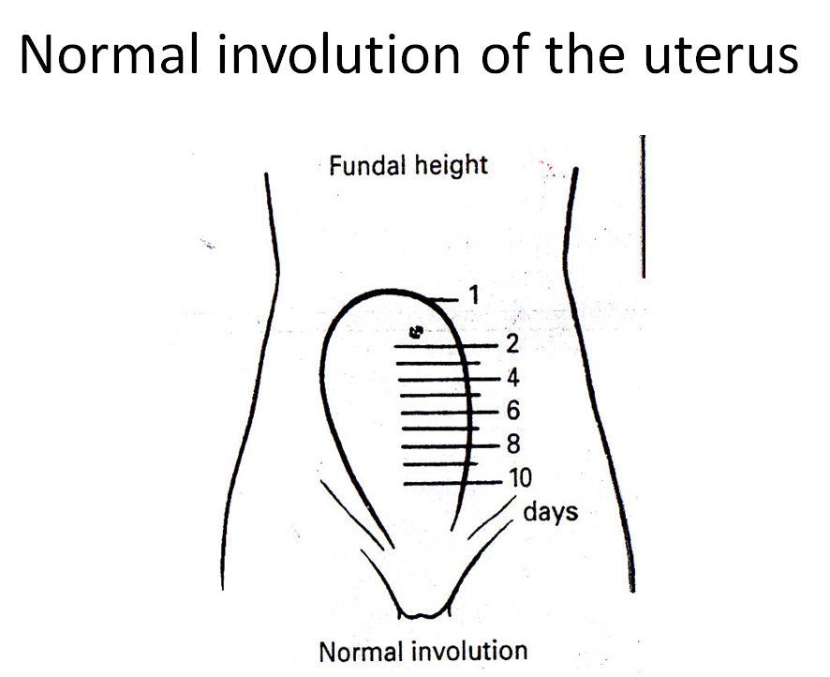
POSTPARTUM BULGULAR VE DEĞİŞİKLİKLER
Uterin involüsyon
Doğum sonrası kontraksiyonlarla başlar. Myometriyal liflerin kasılması ile intramyometriyal kan damarları vazokonstriksiyona uğrar ve hemoraji durur.
Uterus 24 saat sonra umblicus seviyesinde ve 20 haftalık gebelik cesametinde, 2 hafta sonra pelviste, 6 hafta sonra normal seviyesinde palpe edilir.
https://www.uptodate.com/contents/overview-of-the-postpartum-period-normal-physiology-and-routine-maternal-care?search=puerperial%20care&source=search_result&selectedTitle=1~139&usage_type=default&display_rank=1#H2604369366

Slide 11
POSTPARTUM BULGULAR VE DEĞİŞİKLİKLER
Lochia
Postpartum kan , mukus ve rahim dokusu içeren vajinal akıntıdır. Lochia mikroskobik olarak seröz eksüda, eritrositler, lökositler, desidua, epitel hücreleri ve bakterilerden oluşur.
Desidua superficialis doğumdan sonra ayrılmaya başlar.
Desidua bazalis yeni endometriyumu oluşturur. Postpartum 16.günde tüm endometriyal kaviteyi kaplayan yeni endometrium oluşur.
Murkoff, Heidi; Eisenberg, Arlene; Hathaway, Sandee (2002). What To Expect When You're Expecting (3rd ed.). New York: Workman. p. 383. ISBN 0-7611-2132-3
https://www.uptodate.com/contents/overview-of-the-postpartum-period-normal-physiology-and-routine-maternal-care?search=puerperial%20care&source=search_result&selectedTitle=1~139&usage_type=default&display_rank=1#H2604369366
Notes:
Desidua iki katmana ayrılır: desidua superficialis dökülür ve desidua bazalis yeni endometriyumu oluşturur. Desiduanın bazal kısmı, plasenta ayrıldıktan sonra kalır.

Slide 12
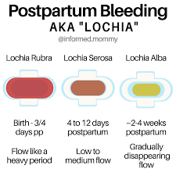
POSTPARTUM BULGULAR VE DEĞİŞİKLİKLER
Lochia
Doğumdan sonra ilk birkaç gün normal kan ve desidua dökülmesi kırmızı-kahverengidir (lochia rubra), 1-3 haftaya kadar giderek sulu ve pembemsi kahverengi (lochia serosa) sonrasında sarımsı beyaza döner (lochia alba).
Murkoff, Heidi; Eisenberg, Arlene; Hathaway, Sandee (2002). What To Expect When You're Expecting (3rd ed.). New York: Workman. p. 383. ISBN 0-7611-2132-3
https://www.uptodate.com/contents/overview-of-the-postpartum-period-normal-physiology-and-routine-maternal-care?search=puerperial%20care&source=search_result&selectedTitle=1~139&usage_type=default&display_rank=1#H2604369366

Slide 13
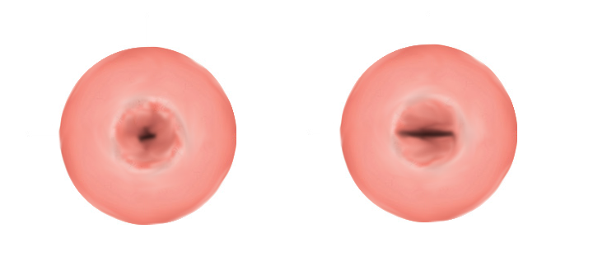
POSTPARTUM BULGULAR VE DEĞİŞİKLİKLER
Serviks
External osun kenarlarında küçük yırtıklar bulunabilir. Serviks doğum sonrası ilk birkaç gün 2 ila 3 cm açık kalır, bir haftada açıklık 1 cm’e kadar geriler.
External os hiçbir zaman doğum öncesi şeklini almaz.
https://www.uptodate.com/contents/overview-of-the-postpartum-period-normal-physiology-and-routine-maternal-care?search=puerperial%20care&source=search_result&selectedTitle=1~139&usage_type=default&display_rank=1#H2604369366
Notes:
Nulligravidanın küçük, pürüzsüz, düzenli dairesel açıklığı; doğumdan sonra büyük, enine, yıldız şeklinde bir açıklık haline gelmekte

Slide 14
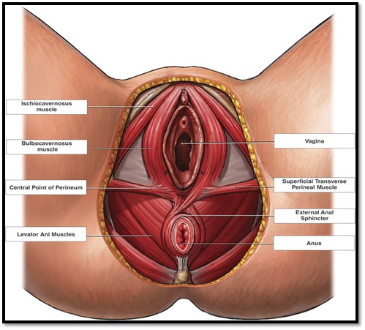
POSTPARTUM BULGULAR VE DEĞİŞİKLİKLER
Vajina
Vajina doğumdan hemen sonra geniş ve pürüzsüzdür. Yavaş yavaş kasılır ancak doğum yapmamış boyutuna gelmez. Doğum sonrası 3. haftada ödem ve vaskülarite azalır ve rugalar düzelir.
Pelvik kaslar
Doğum sırasındaki fasiyal gerilme ve travma, pelvik kas gevşemesine neden olur ve gebelik öncesi duruma geri dönmeyebilir. Sonrasında bu durum idrar kaçırma ve prolapsuslara neden olabilir.
https://www.uptodate.com/contents/overview-of-the-postpartum-period-normal-physiology-and-routine-maternal-care?search=puerperial%20care&source=search_result&selectedTitle=1~139&usage_type=default&display_rank=1#H2604369366

Slide 15
POSTPARTUM BULGULAR VE DEĞİŞİKLİKLER
Hormonlar
Doğum sonrası hCG kademeli olarak düşer.
Gonadotropinler ve seks steroidleri, doğumdan sonraki ilk iki ila üç hafta boyunca düşük seviyelerdedir.
Düzenli emzirmeyen annelerde doğumdan sonra menstrüasyonun ortalama geri dönüşü 45 ila 64 gün arasında, ovulasyonun ortalama geri dönüşü postpartum 45 ila 94 gün arasında değişir.
https://www.uptodate.com/contents/overview-of-the-postpartum-period-normal-physiology-and-routine-maternal-care?search=puerperial%20care&source=search_result&selectedTitle=1~139&usage_type=default&display_rank=1#H2604369366
Notes:
Prolaktin hipotalamustan pulsatil GnRH salınımını inhibe ettiğinden emziren annelerde süreler uzar.
Bir çalışmada, bebeklerini sadece anne sütü ile besleyen annelerde (günde en az altı kez emzirme, 24 saat içinde toplam 80 dakikadan fazla) bazal prolaktin seviyeleri yükselmiş ve doğumdan sonra bir yıl veya daha uzun süre amenore görülmüştür. Artmış prolaktin seviyeleri amenore görülme süresini ve ovulasyonun geri dönüş süresini uzatmaktadır.

Slide 16
POSTPARTUM BULGULAR VE DEĞİŞİKLİKLER
Hormonlar
Bebeklerini yalnızca anne sütüyle besleyen annelerin yaklaşık yüzde 40'ı doğumdan sonraki altı ayda adet görememeye devam edecektir.
Emzirme, ovulasyon ve menstruasyonu ertelemektedir. Bu süre, laktasyon süresine ve emzirme sıklığına bağlıdır.
https://www.uptodate.com/contents/overview-of-the-postpartum-period-normal-physiology-and-routine-maternal-care?search=puerperial%20care&source=search_result&selectedTitle=1~139&usage_type=default&display_rank=1#H2604369366
Notes:
Prolaktin hipotalamustan pulsatil GnRH salınımını inhibe ettiğinden emziren annelerde süreler uzar.
Bir çalışmada, bebeklerini sadece anne sütü ile besleyen annelerde (günde en az altı kez emzirme, 24 saat içinde toplam 80 dakikadan fazla) bazal prolaktin seviyeleri yükselmiş ve doğumdan sonra bir yıl veya daha uzun süre amenore görülmüştür. Artmış prolaktin seviyeleri amenore görülme süresini ve ovulasyonun geri dönüş süresini uzatmaktadır.

Slide 17
POSTPARTUM BULGULAR VE DEĞİŞİKLİKLER
Meme tıkanması
Meme tıkanması, ağrı ve hassasiyetin eşlik ettiği meme dolgunluğu ve sertliğine neden olur. Primer tıkanıklık, interstisyel ödem ve bol miktarda süt üretiminin başlamasından kaynaklanır. Tipik olarak doğumdan sonraki 24 ila 72 saat arasında ortaya çıkar ve 1-7 gün sürer.
Sekonder tıkanma, annenin sütü yenidoğanın emdiği süt miktarını aşarsa ortaya çıkar.
https://www.uptodate.com/contents/overview-of-the-postpartum-period-normal-physiology-and-routine-maternal-care?search=puerperial%20care&source=search_result&selectedTitle=1~139&usage_type=default&display_rank=1#H2604369366

Slide 18
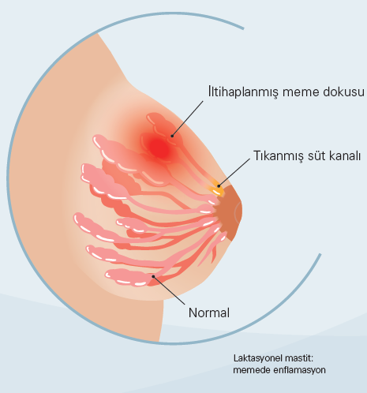
POSTPARTUM BULGULAR VE DEĞİŞİKLİKLER
Meme tıkanması
Durum birkaç gün içinde kendiliğinden düzelir. Ancak sütün salınmasını ve çıkarılmasını kolaylaştırmak için emzirmeden önce ılık kompresler , emzirmelerden sonra soğuk kompresler, asetaminofen vb. hafif analjezikler gibi destekleyici bakım uygun olacaktır.
https://www.uptodate.com/contents/overview-of-the-postpartum-period-normal-physiology-and-routine-maternal-care?search=puerperial%20care&source=search_result&selectedTitle=1~139&usage_type=default&display_rank=1#H2604369366
Notes:
Emzirmeyen annelerde önerilen tedavi sıkı sütyen kullanımı ve memeyi uyarmaktan kaçınmaktır. Laktasyonun baskılanması için ilaç tedavisi önerilmemektedir.

Slide 19
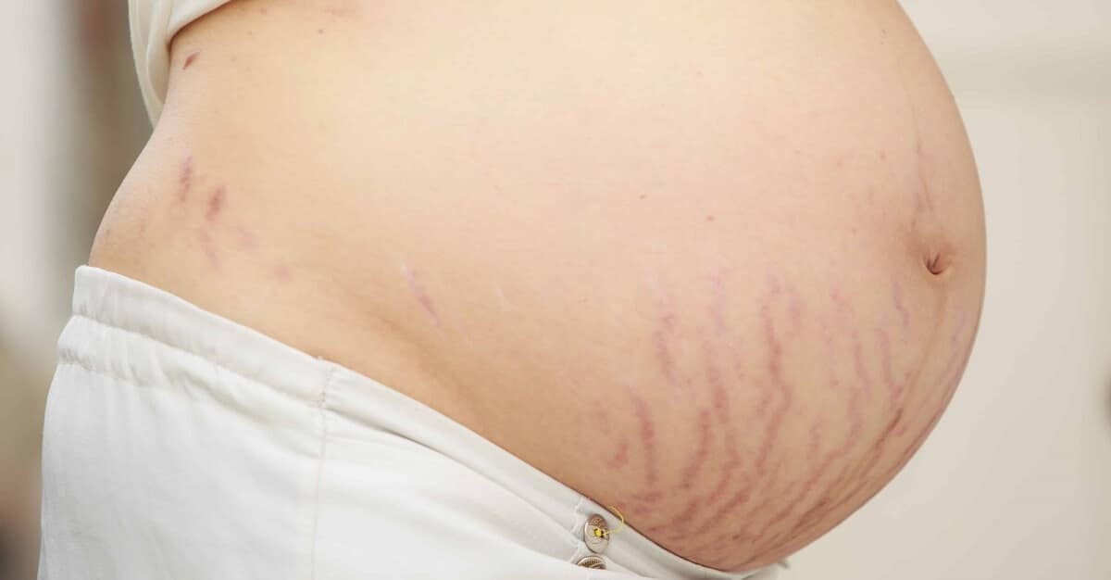
POSTPARTUM BULGULAR VE DEĞİŞİKLİKLER
Cilt
Strialar kalıcıdır. Abdominal ciltte elastik lifler yırtılmışsa sarkma da kalıcı olabilir.
Fizyolojik kilo kaybı
Fetüs, plasenta ve amniyotik sıvının atılmasından kaynaklanan ortalama kilo kaybı 6 kg’dır. Uterin kasılma, lochial sıvı ile hücre içi ve hücre dışı sıvı kaybı, lohusalık sırasında 2 ila 7 kg’lık ek bir kayba yol açar. Gebelikte alınan kilonun yaklaşık yarısı doğumdan sonraki ilk 6 haftada kaybedilir.
https://www.uptodate.com/contents/overview-of-the-postpartum-period-normal-physiology-and-routine-maternal-care?search=puerperial%20care&source=search_result&selectedTitle=1~139&usage_type=default&display_rank=1#H2604369366

Slide 20
POSTPARTUM BULGULAR VE DEĞİŞİKLİKLER
Kardiyovasküler sistem
Doğumdan hemen sonra kardiyak outputta geçici bir artış olmaktadır. Kalp debisi ve atım hacmi artmışken kalp hızı azalır, kan basıncı değişmez.
Kardiyak outputtaki bu artış uteroplasental bölgedeki kanın intravasküler dolaşıma dönmesinden kaynaklanır.
https://www.uptodate.com/contents/overview-of-the-postpartum-period-normal-physiology-and-routine-maternal-care?search=puerperial%20care&source=search_result&selectedTitle=1~139&usage_type=default&display_rank=1#H2604369366
Notes:
Preeklampsi hastalarında, taburcu olduktan hemen sonra bir kan basıncı kontrolü önerilir. Hamilelik sırasında veya postpartum dönemde şiddetli hipertansiyonu olan hastalar için taburcu olduktan sonraki 72 saat içinde, şiddetli olmayan hipertansiyonu olan hastalar için postpartum en geç 7 ila 10 gün içinde kan basıncı değerlendirmesi yapılması önerilir. Mümkünse evde ek kan basıncı takibi de yararlıdır.

Slide 21
POSTPARTUM BULGULAR VE DEĞİŞİKLİKLER
Kardiyovasküler sistem
Doğum sonrası kardiyak output kademeli olarak azalmakta ve 12 hafta sonra normal düzeye dönmektedir .
Postpartum hipertansiyonun nedenleri arasında aşırı hacim yüklenmesi, ilaçlar (örn. ergot türevleri), gebelikle ilişkili hipertansiyon yer alır.
https://www.uptodate.com/contents/overview-of-the-postpartum-period-normal-physiology-and-routine-maternal-care?search=puerperial%20care&source=search_result&selectedTitle=1~139&usage_type=default&display_rank=1#H2604369366
Notes:
Preeklampsi hastalarında, taburcu olduktan hemen sonra bir kan basıncı kontrolü önerilir. Hamilelik sırasında veya postpartum dönemde şiddetli hipertansiyonu olan hastalar için taburcu olduktan sonraki 72 saat içinde, şiddetli olmayan hipertansiyonu olan hastalar için postpartum en geç 7 ila 10 gün içinde kan basıncı değerlendirmesi yapılması önerilir. Mümkünse evde ek kan basıncı takibi de yararlıdır.

Slide 22
POSTPARTUM BULGULAR VE DEĞİŞİKLİKLER
Hematolojik sistem
Gebelikte ortaya çıkan artmış plazma hacmi ve dilüsyonel anemi, hafif nötrofili, trombositopeni, artan prokoagülan faktörler ve azalan doğal antikoagülanlar, artmış fibrinoliz doğumdan 6 ila 12 hafta sonra normale döner.
https://www.uptodate.com/contents/overview-of-the-postpartum-period-normal-physiology-and-routine-maternal-care?search=puerperial%20care&source=search_result&selectedTitle=1~139&usage_type=default&display_rank=1#H2604369366

Slide 23
POSTPARTUM SAĞLIK SORUNLARI VE ENDİŞELERİ
Sekonder postpartum kanama
Sekonder postpartum kanama, doğum sonu 24 saati geçen önemli vajinal kanama olarak tanımlanır. Oranlar %2 kadar yüksek olabilir, tutulan plasenta dokusu ve enfeksiyon en yaygın nedenlerdir. Tedavide uterotonik ilaçlar, uterus küretajı veya endometrit için antibiyotik tedavisi uygulanabilir.
Postpartum Care: An Approach to the Fourth Trimester. Heather L Paladine ¹, Carol E Blenning ², Yorgos Strangas ¹ PMID: 31613576 (https://pubmed.ncbi.nlm.nih.gov/31613576/)

Slide 24
POSTPARTUM SAĞLIK SORUNLARI VE ENDİŞELERİ
Endometrit
Postpartum dönemde ateşi ve taşikardisi olan kadınlar endometrit açısından değerlendirilmelidir. Hastalarda ayrıca uterus hassasiyeti veya vajinal akıntı olabilir. Geç postpartum endometrit, doğumdan yedi gün sonra ortaya çıkar. Risk faktörleri arasında korioamniyonit ve uzamış membran rüptürü yer alır.
Endometrit genellikle intravenöz antibiyotiklerle tedavi gerektirir ve çoğu kanıt gentamisin ve klindamisin kullanımını destekler.
Postpartum Care: An Approach to the Fourth Trimester. Heather L Paladine ¹, Carol E Blenning ², Yorgos Strangas ¹ PMID: 31613576 (https://pubmed.ncbi.nlm.nih.gov/31613576/)

Slide 25
POSTPARTUM SAĞLIK SORUNLARI VE ENDİŞELERİ
Tromboembolik hastalıklar
Derin ven trombozu ve pulmoner emboli dahil olmak üzere venöz tromboembolik hastalık riski, doğumdan sonraki altı hafta boyunca hamilelik sırasında olduğundan beş kat daha fazladır.
Tromboembolizm öyküsü olan hastalar, doğumdan sonra en az ilk altı hafta boyunca ve başka risk faktörleri varsa potansiyel olarak daha uzun süre antikoagülasyon ile tedavi edilmelidir.
Postpartum Care: An Approach to the Fourth Trimester. Heather L Paladine ¹, Carol E Blenning ², Yorgos Strangas ¹ PMID: 31613576 (https://pubmed.ncbi.nlm.nih.gov/31613576/)

Slide 26
POSTPARTUM SAĞLIK SORUNLARI VE ENDİŞELERİ
Venöz tromboemboli (VTE) için risk faktörleri
Venöz Tromboemboli (VTE) için Risk Faktörleri Puanlaması Mevcut olan risk faktörleri | Puan
Majör cerrahiyle ilgisi olmayan geçirilmiş VTE öyküsü | 4
Majör cerrahi sonrası VTE öyküsü | 3
Bilinen yüksek riskli trombofili* | 3
Eşlik eden medikal hastalıklar (kanser, kalp yetmezliği, SLE, inflamatuar barsak hastalıkları ve inflamatuar poliartropati gibi hastalıklar, nefrotik sendrom, nefropatili Tip 1 DM, orak hücre hastalığı, mevcut intravenöz ilaç bağımlılığı) | 3
1.derece akrabada tetiklenmemiş ya da östrojen ilişkili VTE | 1
VTE olmaksızın bilinen düşük riskli trombofili varlığı | 1
Venöz Tromboemboli (VTE) için Risk Faktörleri Puanlaması Mevcut olan risk faktörleri | Puan
> 35 yaş | 1
Obezite; Gebelik başlangıcı vücut kitle indeksi ≥ 30 kg/m2 | 1
Obezite; Gebelik başlangıcı vücut kitle indeksi ≥ 40 kg/m2 | 2
Parite ≥ 3 | 1
Sigara içiciliği (> 10 adet / gün) | 1
Büyük variköz ven varlığı | 1
T.C. Sağlık Bakanlığı Halk Sağlığı Genel Müdürlüğü Doğum Sonu Bakım Yönetim Rehberi (https://shgmkalitedb.saglik.gov.tr/Eklenti/45323/0/dogum-sonu-bakim-yonetim-rehberipdf.pdf)

Slide 27
POSTPARTUM SAĞLIK SORUNLARI VE ENDİŞELERİ
Venöz tromboemboli (VTE) için risk faktörleri
Obstetrik Risk Faktörleri | Puan
Mevcut gebelikte preeklampsi varlığı | 1
Üremeye Yardımcı Teknolojiler / in vitro fertilizasyon (sadece antenatal) | 1
Çoğul gebelik | 1
Eylemde sezaryen ile doğum | 2
Elektif sezaryen ile doğum | 1
Orta pelvis ya da rotasyonel operatif doğum | 1
Uzamış eylem (>24 saat) | 1
Postpartum kanama (>1 lt veya transfüzyon ihtiyacı) | 1
Mevcut gebelikte preterm doğum (<37+0 hafta) | 1
Mevcut gebelikte ölü doğum | 1
Geçici Risk Faktörleri | Puan
Gebelikte veya lohusalıkta epizyotomi hariç herhangi bir cerrahi müdahale (örn appendektomi, postpartum sterilizayon) | 3
Hiperemezis Gravidarum | 3
Ovarian Hiperstimulasyon Sendromu (sadece 1.trimester) | 4
Mevcut sistemik enfeksiyon | 1
İmmobilizasyon (≥ 3 gün), dehidratasyon | 1
Uzun mesafeli yolculuk (> 4 saat) | 1
T.C. Sağlık Bakanlığı Halk Sağlığı Genel Müdürlüğü Doğum Sonu Bakım Yönetim Rehberi (https://shgmkalitedb.saglik.gov.tr/Eklenti/45323/0/dogum-sonu-bakim-yonetim-rehberipdf.pdf)

Slide 28
POSTPARTUM SAĞLIK SORUNLARI VE ENDİŞELERİ
Venöz tromboemboli (VTE) için risk faktörleri
Antenatal dönemde toplam puan ≥4 ise 1.trimesterden itibaren tromboproflaksi önerilir.
Antenatal dönemde toplam puan 3 ise 28. gebelik haftasından itibaren tromboproflaksi önerilir.
Postnatal dönemde toplam puan ≥2 ise en az 10 gün süreyle tromboproflaksi önerilir.
Antenatal dönemde hastaneye yatış durumunda tromboproflaksi önerilir.
Puerperium döneminde hastanede ≥3 günden uzun yatış durumunda tromboproflaksi önerilir.
Kanama riski olan hastaların kanama ve tromboz riski dengesi açısından hematoloji uzmanı ile konsülte edilmesi önerilir.
T.C. Sağlık Bakanlığı Halk Sağlığı Genel Müdürlüğü Doğum Sonu Bakım Yönetim Rehberi (https://shgmkalitedb.saglik.gov.tr/Eklenti/45323/0/dogum-sonu-bakim-yonetim-rehberipdf.pdf)

Slide 29
POSTPARTUM SAĞLIK SORUNLARI VE ENDİŞELERİ
Venöz tromboemboli (VTE) için risk faktörleri
*Yüksek riskli trombofili:
Antitrombin eksikliği,
Protein C ya da S eksikliği,
Birden çok düşük riskli trombofili varlığı
Homozigot düşük riskli trombofili varlığı
*Düşük riskli trombofili:
Faktör 5 Leiden heterozigotluğu,
Doğum öncesi dönemde DMAH/AFH alan ve sezaryen ihtimali olan gebeler; doğumdan bir gün önce profilaktik ilaç dozunu almalı ancak sabah dozu alınmadan operasyon gerçekleştirilmelidir.
T.C. Sağlık Bakanlığı Halk Sağlığı Genel Müdürlüğü Doğum Sonu Bakım Yönetim Rehberi (https://shgmkalitedb.saglik.gov.tr/Eklenti/45323/0/dogum-sonu-bakim-yonetim-rehberipdf.pdf)
Notes:
AFH: Anfraksiyone Heparin

Slide 30
POSTPARTUM SAĞLIK SORUNLARI VE ENDİŞELERİ
Hipertansif bozukluklar
Kadınların %10 kadarında gebelik sırasında kronik hipertansiyon, gestasyonel hipertansiyon ve preeklampsi dahil yüksek kan basıncı görülür.
Gebeliğinde hipertansif bozuklukları olan kadınlar, doğumdan sonraki yedi gün içinde kan basıncı kontrolünden geçmeli ve karaciğer hasarı, pulmoner ödem gibi uç organ hasarı belirtileri veya semptomları açısından değerlendirilmelidir.
Yeni başlayan kan basıncı 150/100 mmHg ya da daha yüksek olan veya uç organ hasarı belirtileri olan hastalar antihipertansif ilaçlarla tedavi edilmelidir.
Postpartum Care: An Approach to the Fourth Trimester. Heather L Paladine ¹, Carol E Blenning ², Yorgos Strangas ¹ PMID: 31613576 (https://pubmed.ncbi.nlm.nih.gov/31613576/)

Slide 31
POSTPARTUM SAĞLIK SORUNLARI VE ENDİŞELERİ
Hipertansif bozukluklar
Uç organ hasarı belirtileri olan veya kan basıncı 160/110 mm Hg veya daha yüksek olan hastalar eklampsiyi önlemek için hastaneye yatırılmalı ve parenteral magnezyum sülfat ile tedavi edilmelidir.
Hipertansif bozukluğu olan kadınların ileriki yaşamlarında artmış kardiyovasküler olay riski vardır.
Postpartum Care: An Approach to the Fourth Trimester. Heather L Paladine ¹, Carol E Blenning ², Yorgos Strangas ¹ PMID: 31613576 (https://pubmed.ncbi.nlm.nih.gov/31613576/)

Slide 32
POSTPARTUM SAĞLIK SORUNLARI VE ENDİŞELERİ
Hipertansif bozukluklar
Ayrıca kardiyovasküler hastalık, serebrovasküler hastalık ve venöz tromboembolik bozukluk riskleri yüksektir ve genel popülasyona göre daha erken yaşta bu komplikasyonların riski altındadırlar.
Gebelikte hipertansif bozukluk öyküsü olan tüm hastalara davranış değişikliği konusunda danışmanlık verilmeli ve yılda en az bir kez kan basıncı ve vücut ağırlığı izlenmelidir.
Postpartum Care: An Approach to the Fourth Trimester. Heather L Paladine ¹, Carol E Blenning ², Yorgos Strangas ¹ PMID: 31613576 (https://pubmed.ncbi.nlm.nih.gov/31613576/)

Slide 33
POSTPARTUM SAĞLIK SORUNLARI VE ENDİŞELERİ
Gestasyonel diabetes mellitus
Gestasyonel diabetes mellitus, tip 2 diabetes mellitus, hipertansiyon ve ardından gelen kalp hastalığı gelişimi için önemli bir risk faktörüdür.
Gestasyonel diyabet öyküsü olan bir kadının yaşamı boyunca tip 2 diyabet hastası olma riski 8 ila 20 kat artmıştır.
Postpartum Care: An Approach to the Fourth Trimester. Heather L Paladine ¹, Carol E Blenning ², Yorgos Strangas ¹ PMID: 31613576 (https://pubmed.ncbi.nlm.nih.gov/31613576/)

Slide 34
POSTPARTUM SAĞLIK SORUNLARI VE ENDİŞELERİ
Gestasyonel diabetes mellitus
Gestasyonel diyabetli kadınlar, doğumdan 4 ila 12 hafta sonra 75 g oral glukoz tolerans testi ile taranmalı ve kan basıncı izlemi ile hipertansiyon gelişimi açısından değerlendirilmelidir.
Tip 2 diyabet riski yüksek olduğu için 1-3 yılda bir diyabet taramasına devam edilmelidirler.
Postpartum Care: An Approach to the Fourth Trimester. Heather L Paladine ¹, Carol E Blenning ², Yorgos Strangas ¹ PMID: 31613576 (https://pubmed.ncbi.nlm.nih.gov/31613576/)

Slide 35
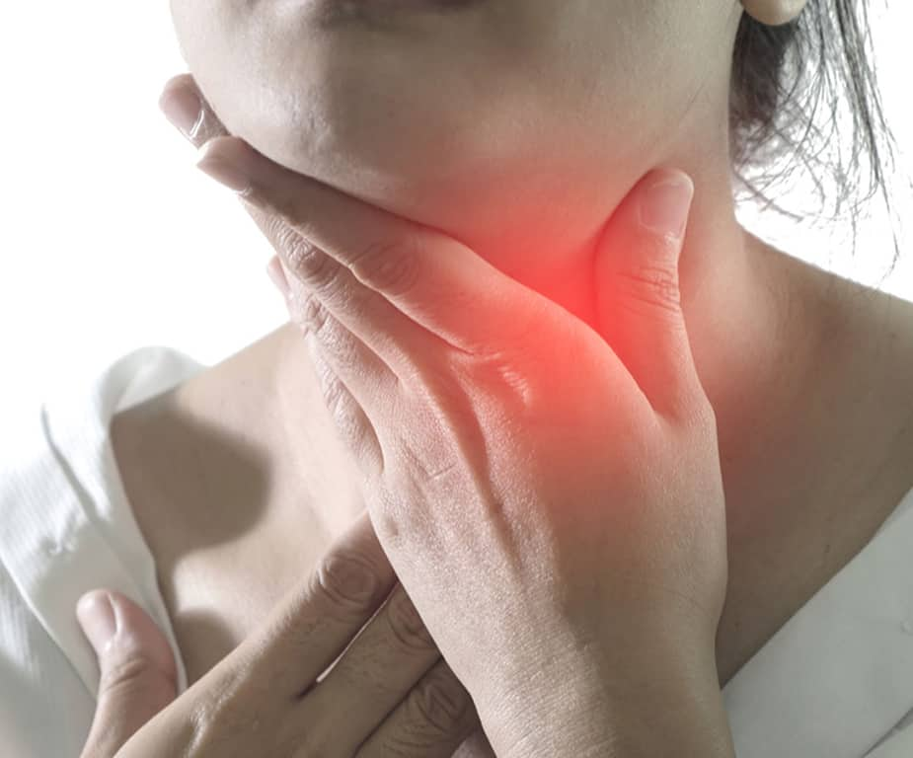
POSTPARTUM SAĞLIK SORUNLARI VE ENDİŞELERİ
Tiroit hastalıkları
Postpartum tiroidit, doğum sonrası ilk yılda kadınların %10 kadarını etkileyebilir, benzer oranlarda hipertiroidizm ve hipotiroidizme neden olabilir.
Postpartum hipertiroidizm genellikle geçicidir ve tedavi edilmesi gerekmez.
Hipotiroidizm tiroit hormon takviyesi ile tedavi edilir.
Doğum sonrası Graves hastalığı riski de artar ve Graves hastalığı öyküsü olan kadınlarda nüks etme olasılığı artmıştır.
Postpartum Care: An Approach to the Fourth Trimester. Heather L Paladine ¹, Carol E Blenning ², Yorgos Strangas ¹ PMID: 31613576 (https://pubmed.ncbi.nlm.nih.gov/31613576/)

Slide 36
POSTPARTUM SAĞLIK SORUNLARI VE ENDİŞELERİ
Tiroit hastalıkları
TSHrAb (+)’liği Graves hastalığını postpartum tiroiditten ayırt edebilir.
Emziren ve tiroit bozuklukları için tedavi gören kadınların bebekleri büyüme ve gelişme açısından izlenmelidir; ancak bebeklerin tiroit fonksiyonlarının laboratuvarda izlenmesi gerekli değildir.
Amerikan Tiroit Derneği, postpartum tiroidit öyküsü olan kadınlarda yıllık tiroit fonksiyon taraması yapılmasını önermektedir.
Postpartum Care: An Approach to the Fourth Trimester. Heather L Paladine ¹, Carol E Blenning ², Yorgos Strangas ¹ PMID: 31613576 (https://pubmed.ncbi.nlm.nih.gov/31613576/)

Slide 37
POSTPARTUM SAĞLIK SORUNLARI VE ENDİŞELERİ
Postpartum depresyon
Kadınların yaklaşık %10'u doğumdan sonraki ilk yılda depresyon yaşayacaktır.
ACOG ve Amerikan Pediatri Akademisi, teşhis, tedavi ve takibi sağlamak için postpartum depresyon için bir veya daha fazla tarama muayenesi yapılmasını önermektedir.
Hasta Sağlığı Anketi-2, Hasta Sağlığı Anketi-9 ve Edinburgh Postpartum Depresyon Ölçeği uygun tarama araçları olarak kullanılmaktadır.
Postpartum Care: An Approach to the Fourth Trimester. Heather L Paladine ¹, Carol E Blenning ², Yorgos Strangas ¹ PMID: 31613576 (https://pubmed.ncbi.nlm.nih.gov/31613576/)

Slide 38
POSTPARTUM SAĞLIK SORUNLARI VE ENDİŞELERİ
Postpartum depresyon
PHQ-2 (Patient Health Questionnaire-2) puanı 0-6 arasında değişir. Puan 3 veya üzerinde ise majör depresif bozukluk olasıdır.
https://www.hiv.uw.edu/page/mental-health-screening/phq-9
Notes:
Pozitif tarama sonucu elde eden hastalar , depresif bozukluk kriterlerini karşılayıp karşılamadıklarını belirlemek için PHQ-9 veya doğrudan görüşme ile daha fazla değerlendirilmelidir .

Slide 39
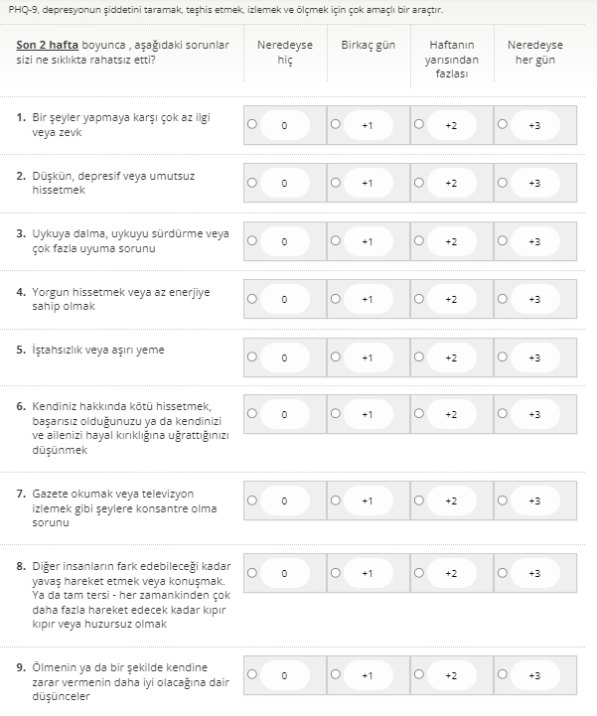
POSTPARTUM SAĞLIK SORUNLARI VE ENDİŞELERİ
Postpartum depresyon
PHQ-9
Soru 9, intihar riskiyle ilgili tek tarama sorusudur. 9. soruya evet yanıtı veren bir hastanın, psikiyatri uzmanı hekim tarafından intihar riski açısından daha detaylı değerlendirilmesi gerekir.
https://www.hiv.uw.edu/page/mental-health-screening/phq-9
Notes:
5, 10, 15 ve 20 toplam puanları sırasıyla minimal, hafif, orta, orta şiddetli ve şiddetli depresyon için kesme noktalarını temsil eder.
0-4 puan alan anneler için tedaviye gerek yoktur, 5-9 puan alan anneler takibe alınmalı ve test tekrarlanmalıdır, 10-14 puan alan annelere danışmanlık önerilmeli hasta takip edilmeli veya farmakoterapi başlanmalı, 15-19 puan alan annelere farmakoterapi veya psikoterapi önerilmeli, 20-27 puan alan anneler için farmakoterapiye hemen başlanmalı ve tedaviye zayıf yanıt verilmesi durumunda, hasta psikoterapi yapılabilen veya psikiyatri uzmanı hekimi olan bir sağlık kuruluşuna sevk edilmelidir

Slide 40
POSTPARTUM SAĞLIK SORUNLARI VE ENDİŞELERİ
Postpartum depresyon
Perinatal depresyon riski yüksek olan kadınlar için önleyici danışmanlık önerilmektedir.
Risk faktörleri, kişisel veya ailesel depresyon öyküsünü, partnerden şiddet görmeyi, planlanmamış/istenmeyen gebeliği, zayıf sosyoekonomik durumu ve tıbbi komplikasyonları içerir.
Postpartum Care: An Approach to the Fourth Trimester. Heather L Paladine ¹, Carol E Blenning ², Yorgos Strangas ¹ PMID: 31613576 (https://pubmed.ncbi.nlm.nih.gov/31613576/)

Slide 41
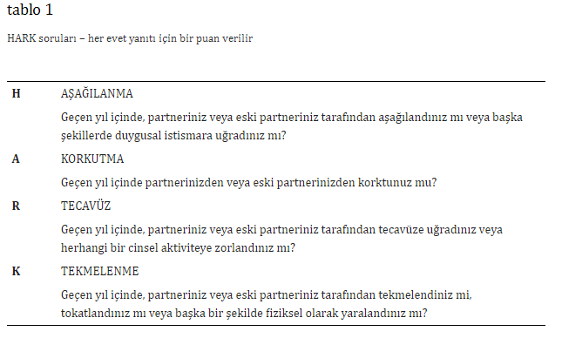
POSTPARTUM SAĞLIK SORUNLARI VE ENDİŞELERİ
Partnerden şiddet görme
Üreme çağındaki kadınların HARK ve HITS gibi tarama araçlarıyla partnerden şiddet görüp görmediklerinin taranması önerilir.
The sensitivity and specificity of four questions (HARK) to identify intimate partner violence: a diagnostic accuracy study in general practice. Hardip Sohal, Sandra Eldridge. PMID: 17727730 (https://www.ncbi.nlm.nih.gov/pmc/articles/PMC2034562/)

Slide 42
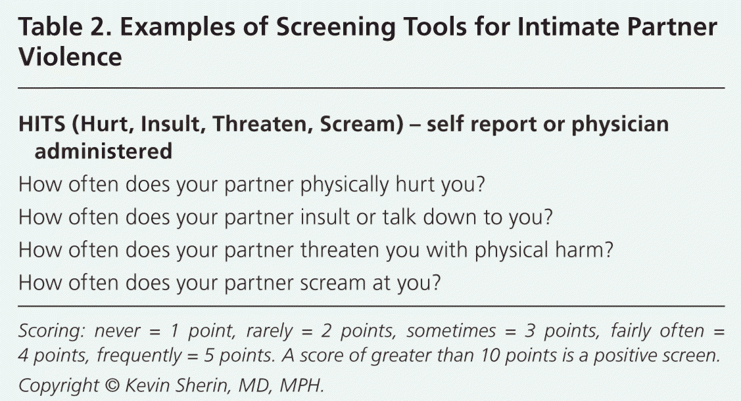
POSTPARTUM SAĞLIK SORUNLARI VE ENDİŞELERİ
Partnerden şiddet görme
Intimate Partner Violence. DANIEL DICOLA, MD, AND ELIZABETH SPAAR, DO. Am Fam Physician. 2016;94(8):646-651. (https://www.aafp.org/pubs/afp/issues/2016/1015/p646.html#afp20161015p646-t2)
Notes:
Partneriniz size ne sıklıkla fiziksel olarak incitiyor?
Partneriniz size ne sıklıkla hakaret ediyor ya da aşağılıyor?
Partneriniz sizi ne sıklıkla fiziksel zarar vermekle tehdit ediyor?
Partneriniz size ne sıklıkla bağırıyor?

Slide 43
POSTPARTUM SAĞLIK SORUNLARI VE ENDİŞELERİ
İdrar kaçırma
Yapılan bir çalışmaya göre kadınların %28,5’i postpartum ilk yılda idrar kaçırdığını bildirmiştir.
Mesane eğitimi, sıvı yönetimi, kilo vermek ve pelvik taban kas egzersizleri tüm üriner inkontinans tiplerinin semptomlarını iyileştirir. Ancak bu çalışmalar perimenapozal ve postpartum olmayan kadınlarda yapılmıştır.
Postpartum dönemde pelvik taban kas eğitiminin idrar kaçırma üzerinde bir etkisi olup olmadığı belirsiz olmakla birlikte doğum öncesi dönemde başlandığında doğum sonrası idrar kaçırma sorununu yaklaşık üçte bir oranında azaltır.
Postpartum Care: An Approach to the Fourth Trimester Heather L Paladine ¹, Carol E Blenning ², Yorgos Strangas ¹ PMID: 31613576 (https://pubmed.ncbi.nlm.nih.gov/31613576/)

Slide 44
POSTPARTUM SAĞLIK SORUNLARI VE ENDİŞELERİ
Hemoroid ve konstipasyon
Hemoroid, konstipasyondan veya doğumun ikinci aşamasındaki itmelerden kaynaklanabilir. İlk tedavi konstipasyon tedavisini içerir.
Kadınların yaklaşık 5’te birinde postpartum ilk 6 haftada konstipasyon bildirilmektedir. Hamilelik sırasında ağızdan alınan demir takviyeleri bunun bir faktörü olabilir.
Birinci basamak tedaviler, su ve lif alımı, polietilen glikol (Miralax) veya laktuloz gibi ozmotik laksatifleri içerir.
Postpartum Care: An Approach to the Fourth Trimester Heather L Paladine ¹, Carol E Blenning ², Yorgos Strangas ¹ PMID: 31613576 (https://pubmed.ncbi.nlm.nih.gov/31613576/)

Slide 45
POSTPARTUM SAĞLIK SORUNLARI VE ENDİŞELERİ
Doğum sonrası kilo verememe ve metabolik risk
Postpartum kilo verememe için risk faktörleri; hamilelik sırasında fazla kilo alımı, siyah ırk ve düşük sosyoekonomik durumdur.
Doğum sonrası kilo verememe, daha önce gestasyonel diyabeti olan kadınlarda obezite gelişimi, gelecekteki gebeliklerde obezite ve tip 2 diyabet dahil olmak üzere metabolik hastalık için bir risk faktörüdür.
Diyet ve egzersiz hakkında danışmanlık, kadınların postpartum kilo vermesine yardımcı olmada etkilidir.
Postpartum Care: An Approach to the Fourth Trimester Heather L Paladine ¹, Carol E Blenning ², Yorgos Strangas ¹ PMID: 31613576 (https://pubmed.ncbi.nlm.nih.gov/31613576/)

Slide 46
POSTPARTUM SAĞLIK SORUNLARI VE ENDİŞELERİ
Cinsellik ve kontrasepsiyon
Libido ve cinsellik, doğum sonrası dönemde yaygın endişelerdir.
Özellikle emziren kadınlarda gebelik öncesi östrojen düzeylerine doğumdan sonraki bir yıl boyunca ulaşılamayacağı ve bunun libido düşüklüğüne neden olabileceği gösterilmiştir.
Kadınların doğumdan sonra cinsel ilişkiye girmek için bekleme süreleri değişken olmakla birlikte ortalama süre 6 ila 8 haftadır.
Postpartum Care: An Approach to the Fourth Trimester Heather L Paladine ¹, Carol E Blenning ², Yorgos Strangas ¹ PMID: 31613576 (https://pubmed.ncbi.nlm.nih.gov/31613576/)

Slide 47
POSTPARTUM SAĞLIK SORUNLARI VE ENDİŞELERİ
Cinsellik ve kontrasepsiyon
Çoğu hasta doğum sonrası cinsel sorun bildirdiği için hastaları değerlendirmek, endişeleri gidermek, katkıda bulunan faktörleri ele almak, uygun olduğunda güvence vermek ve danışmanlık dahil destek sunmak önemlidir.
Doğum öncesi dönem, doğum sonrası kontrasepsiyonu tartışmak için en iyi zamandır. Postpartum kontrasepsiyon eğitiminin etkinliği düşüktür.
Postpartum Care: An Approach to the Fourth Trimester Heather L Paladine ¹, Carol E Blenning ², Yorgos Strangas ¹ PMID: 31613576 (https://pubmed.ncbi.nlm.nih.gov/31613576/)

Slide 48
POSTPARTUM SAĞLIK SORUNLARI VE ENDİŞELERİ
Cinsellik ve kontrasepsiyon
Emziren kadınlar laktasyonel amenore yöntemini tek başına veya diğer doğum kontrol yöntemleriyle birlikte kullanabilirler. Ancak bu yöntemin etkinliği için anne bebeğin isteği üzerine emziriyor olmalı, amenoreik olmalı ve bebek altı aydan küçük olmalıdır.
Bebek katı gıda yemeye başladığında bu yöntem daha az güvenilirdir.
Postpartum Care: An Approach to the Fourth Trimester Heather L Paladine ¹, Carol E Blenning ², Yorgos Strangas ¹ PMID: 31613576 (https://pubmed.ncbi.nlm.nih.gov/31613576/)

Slide 49
RUTİN ANNE BAKIMI
Ayakta doğum sonrası bakım, doğumdan sonraki üç hafta içinde yüz yüze veya telefonla başlatılmalıdır ve ihtiyaç ve endişeleri tam olarak gidermek için hastayla birden fazla temas kurulmalıdır.
12 hafta içinde tam bir değerlendirme önerilir. Bakım, başlangıçta akut ihtiyaçlara, morbidite ve mortalite risklerine odaklanmalı ve ardından kronik durumlar için bakıma ve sağlığın korunmasına geçilmelidir.
Postpartum Care: An Approach to the Fourth Trimester Heather L Paladine ¹, Carol E Blenning ², Yorgos Strangas ¹ PMID: 31613576 (https://pubmed.ncbi.nlm.nih.gov/31613576/)
https://www.uptodate.com/contents/overview-of-the-postpartum-period-normal-physiology-and-routine-maternal-care?search=puerperial%20care&source=search_result&selectedTitle=1~139&usage_type=default&display_rank=1#H2604369366

Slide 50
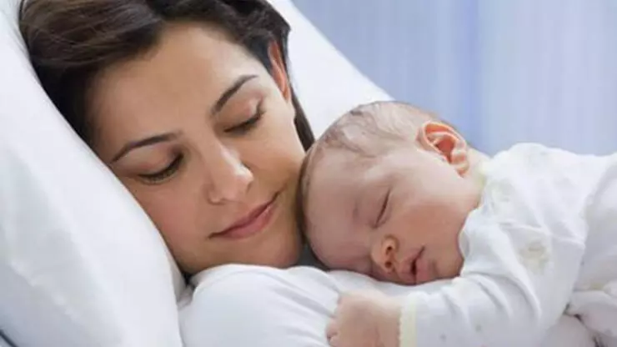
BİRİNCİ İZLEM
Lohusanın doğumu takip eden ilk 0 - 1 saatleri arasında izlemidir.
Bu izlem lohusa hastanede iken gerçekleştirilir.
İletişim
Lohusa ve varsa aile yakınlarını karşılayarak uygun iletişimi kurmak için hekim kendini tanıtmalı, gerekli mahremiyeti sağlamalı, lohusanın adını öğrenmeli ve kullanmalı, olumlu bir beden dili kullanmalı ve lohusa ile yüz yüze olmalı, göz teması kurmalıdır.
T.C. Sağlık Bakanlığı Halk Sağlığı Genel Müdürlüğü Doğum Sonu Bakım Yönetim Rehberi (https://shgmkalitedb.saglik.gov.tr/Eklenti/45323/0/dogum-sonu-bakim-yonetim-rehberipdf.pdf)

Slide 51
BİRİNCİ İZLEM
Lohusanın değerlendirilmesi
Annenin genel durumu değerlendirilmelidir. Kendini nasıl hissettiği (halsiz, yorgun vb.) ve yakınmaları (ağrı, üşüme vb.) sorulmalıdır.
Doğum öncesi bakım ve doğum ile ilgili elde kayıtlı olan bilgileri gözden geçirilmeli ve hastanede tahmini kalış süresini, verilecek klinik hizmetleri belirlemek üzere risk tespiti yapılmalıdır.
T.C. Sağlık Bakanlığı Halk Sağlığı Genel Müdürlüğü Doğum Sonu Bakım Yönetim Rehberi (https://shgmkalitedb.saglik.gov.tr/Eklenti/45323/0/dogum-sonu-bakim-yonetim-rehberipdf.pdf)

Slide 52
BİRİNCİ İZLEM
Risk değerlendirme
1. Rh uyuşmazlığı ve/veya izoimmünizasyonun sorgulanması
2. Gebelikte anemi (hemoglobin <11 g/dL).
3. Gebelik öncesi veya gebelikte hipertansiyon
4. Gebelik öncesi veya gebelikte diyabet
5. Gebelik ve sistemik hastalık (kalp hastalıkları, hematolojik has-
talıklar vb.)
6. Erken membran rüptürü
7. Uzamış ve/veya hızlı eylem
8. Grandmultiparite
9. Kısa doğum aralığı (2 yıldan az)
T.C. Sağlık Bakanlığı Halk Sağlığı Genel Müdürlüğü Doğum Sonu Bakım Yönetim Rehberi (https://shgmkalitedb.saglik.gov.tr/Eklenti/45323/0/dogum-sonu-bakim-yonetim-rehberipdf.pdf)

Slide 53
BİRİNCİ İZLEM
Risk değerlendirme
10. Adolesan (<18 yaş) veya ileri yaş (>35 yaş) gebelikleri
11. Çoğul gebelik, doğum ağırlığı>4000g veya polihidramnios
12. Forseps, vakum veya sezaryen doğum
13. Uterin rüptüre yol açacak uygulamalar (indüksiyon, versiyon,
elle halas vb.)
14. Perine ve vajen laserasyonları
15. Daha önce bilinen psikiyatrik hastalık öyküsü
16. Doğumun hastane dışında gerçekleşmiş olması
17. Düşük sosyoekonomik durum (beslenme bozukluğu vb.)
18. Tromboemboli risk faktörlerinin değerlendirilmesini içerir.
T.C. Sağlık Bakanlığı Halk Sağlığı Genel Müdürlüğü Doğum Sonu Bakım Yönetim Rehberi (https://shgmkalitedb.saglik.gov.tr/Eklenti/45323/0/dogum-sonu-bakim-yonetim-rehberipdf.pdf)

Slide 54
BİRİNCİ İZLEM
Muayene ve Müdahale
Annenin mahremiyeti göz önüne alarak ortam düzenlenmelidir.
Yapılacak muayene veya müdahalenin amacı ve nasıl yapılacağı açıklanmalıdır.
Annenin bilinç durumu kontrol edilmelidir.
T.C. Sağlık Bakanlığı Halk Sağlığı Genel Müdürlüğü Doğum Sonu Bakım Yönetim Rehberi (https://shgmkalitedb.saglik.gov.tr/Eklenti/45323/0/dogum-sonu-bakim-yonetim-rehberipdf.pdf)

Slide 55
BİRİNCİ İZLEM
Muayene ve Müdahale
Vital bulgular 15 dakikada bir ölçülüp ve değerlendirilmelidir.
Kanama ve uterus involusyonu değerlendirilmelidir.
Doğum sonrası ilk bir saat içinde uterin fundus genellikle umblicus seviyesinde veya hemen üzerindedir ve serttir. Uterin tonus kontrolü; postpartum ilk yarım saatte 5-10 dakikada bir, sonraki yarım saat 15 dakikada bir, iki saat dolana kadar da yarım saatte bir yapılmalıdır.
T.C. Sağlık Bakanlığı Halk Sağlığı Genel Müdürlüğü Doğum Sonu Bakım Yönetim Rehberi (https://shgmkalitedb.saglik.gov.tr/Eklenti/45323/0/dogum-sonu-bakim-yonetim-rehberipdf.pdf)
Notes:
Kan basıncı 140/90 mmHg veya üzerinde ise preeklampsi açısından, şok indeksi (nabız /sistolik kan basıncı) 0.8’in üstünde ise hasta kanama açısından değerlendirilmeli. Ayrıca hipotansiyon (≤90/50 mmHg) durumunda; anne kanama açısından değerlendirilmelidir.
Nabız sayısı 60/dk ’nın altı, 100/dk ’nın üstü ise hasta yakın takip edilmelidir.
Solunum sayısı 10/dk’nın altı, 20/dk’nın üstü ise hastayı yakın takip edilmelidir.
En az bir kez ateş ölçülmeli, enfeksiyon riski varsa yakın takip yapılmalıdır.
Doğum sonrası kanamanın önlenmesi için doğumun 3. Evresinde aktif yaklaşım uygulanıp uygulanmadığı kontrol edilmelidir. (Aktif yaklaşımda ilk seçenek Oksitosindir, IM 10 ünite veya IV 10 ünite olarak 3-5 dakikada uygulanır.)
Postpartum kanama açısından çoğul gebelik, makrozomik doğum, uzamış eylem, miyom, obezite, ileri yaş vb. gibi yüksek riskli gruba 20 IU Oksitosin 1000 cc % 0,9’luk NaCl veya 1000 cc Ringer Laktat solüsyonu içerisinde 125cc/saat gidecek şekilde infüzyona başlanır.
Sezaryen olan olgularda diğer bir alternatif, 100 mikrogram IV bolus 1 dakika üzerinde gidecek şekilde Karbetosin kullanılabilir. Oksitosin temin edilemiyorsa plasentanın doğumunu takiben 600 mikrogram oral Misoprostol verilebilir.

Slide 56
BİRİNCİ İZLEM
Muayene ve Müdahale
Uterus sert/kontrakte değil ise yumuşak hareketler ile fundus masajı yapılmalı uterusun kontrakte olması ve kanamanın azalması sağlanmalıdır. Annenin uterin fundusu hissetmesi sağlanmalı ve bu konuda anneye bilgi vererek kendi kendine fundus masajı konusunda anne cesaretlendirilmelidir.
Fundus masajı yapılmasına karşın uterus involusyonu yeterli değil ise; uterus içinde veya serviks ağzında normalden fazla pıhtı olduğu düşünülüyorsa, bir el ile hemen simfizis pubis üzerinden uterusun alt bölümü desteklenirken diğer el yumuşak hareketler ile fundustan bastırarak pıhtıların atılması sağlanmalıdır.
T.C. Sağlık Bakanlığı Halk Sağlığı Genel Müdürlüğü Doğum Sonu Bakım Yönetim Rehberi (https://shgmkalitedb.saglik.gov.tr/Eklenti/45323/0/dogum-sonu-bakim-yonetim-rehberipdf.pdf)

Slide 57
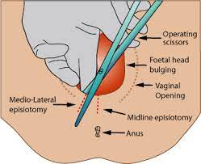
BİRİNCİ İZLEM
Vajinal doğum sonrası perine (vajinal-rektal) muayenesi yapılmalı
Serviks ve vajen
Üretra ve çevresi
Epizyotomi hattı (varsa)
Anal sfinkter değerlendirilmelidir.
Fazla ağrısı olan hasta hematom açısından değerlendirilmelidir.
Laboratuvar
Doğum öncesinde bilinmiyorsa kan grubu tayini yapılmalıdır. Anne Rh (-) ise Rh uyuşmazlığı açısından bebeğin kan grubu değerlendirilmelidir.
T.C. Sağlık Bakanlığı Halk Sağlığı Genel Müdürlüğü Doğum Sonu Bakım Yönetim Rehberi (https://shgmkalitedb.saglik.gov.tr/Eklenti/45323/0/dogum-sonu-bakim-yonetim-rehberipdf.pdf)

Slide 58
BİRİNCİ İZLEM
Bakım ve danışmanlık
Normal doğumdan hemen sonra, hastanın anestezi almasını gerektirecek bir komplikasyon yoksa, oral beslenmeye geçilebilir. Sezaryenle doğumda ise uygun olan lohusalarda oral beslenmeye geçmek için 4-8 saat beklemek gerekir.
Genel vücut hijyeni sağlanmalıdır.
T.C. Sağlık Bakanlığı Halk Sağlığı Genel Müdürlüğü Doğum Sonu Bakım Yönetim Rehberi (https://shgmkalitedb.saglik.gov.tr/Eklenti/45323/0/dogum-sonu-bakim-yonetim-rehberipdf.pdf)

Slide 59
BİRİNCİ İZLEM
Bakım ve danışmanlık
Mümkün olan en kısa zamanda emzirme başlatılmalı ve annenin bebeğini emzirmesine yardım edilmeli, emzirme eğitimi verilmelidir. Bebeğini emzirmeyecek annelere (ölü doğum vb.) laktasyonu baskılamak için en kısa sürede meme bandajı veya tıbbi tedavi uygulanmalıdır.
Anne duygusal ve sosyal açıdan değerlendirilip desteklenerek gerektiğinde ilgili birimlere yönlendirilmelidir.
T.C. Sağlık Bakanlığı Halk Sağlığı Genel Müdürlüğü Doğum Sonu Bakım Yönetim Rehberi (https://shgmkalitedb.saglik.gov.tr/Eklenti/45323/0/dogum-sonu-bakim-yonetim-rehberipdf.pdf)

Slide 60
İKİNCİ İZLEM
Lohusanın doğumu takip eden ilk 1- 6 saatleri arasında izlemini içerir.
Bu izlem lohusa hastanede iken gerçekleştirilir.
İletişim
Birinci izlemde belirtilen iletişim basamaklarını uygulanır.
Lohusanın değerlendirilmesi
Annenin genel durumunu değerlendirilir.
Anneye kendini nasıl hissettiği sorulur.
T.C. Sağlık Bakanlığı Halk Sağlığı Genel Müdürlüğü Doğum Sonu Bakım Yönetim Rehberi (https://shgmkalitedb.saglik.gov.tr/Eklenti/45323/0/dogum-sonu-bakim-yonetim-rehberipdf.pdf)

Slide 61
İKİNCİ İZLEM
Lohusanın değerlendirilmesi
Baş ağrısı varsa; preeklampsi varlığı ya da gelişimi açısından dikkatli olunmalı ve kan basıncı kontrol edilmelidir.
Baldır kısmında ağrı varsa, tromboemboli açısından değerlendirilmelidir.
Annenin ağrısı varsa; vajinal doğum yapmış ise oral yoldan, sezaryen ile doğum yapmış ise parenteral yoldan analjezik uygulanmalıdır.
Titreme ve üşüme varsa annenin ateşi ve ortamın ısısı kontrol edilmeli, gerekiyorsa annenin ve bebeğin üzerine battaniye örtülmelidir.(Postpartum kanama belirtisi olabileceğini akılda tutulmalıdır.)
T.C. Sağlık Bakanlığı Halk Sağlığı Genel Müdürlüğü Doğum Sonu Bakım Yönetim Rehberi (https://shgmkalitedb.saglik.gov.tr/Eklenti/45323/0/dogum-sonu-bakim-yonetim-rehberipdf.pdf)
Notes:
Spinal veya epidural anestezi ile doğum gerçekleşmiş ise “spinal baş ağrısı” ortaya çıkabilir.

Slide 62
İKİNCİ İZLEM
Lohusanın değerlendirilmesi
Kullanılan anesteziklere bağlı olarak, sık olmasa da idrar retansiyonu gelişebileceğinden sonda takmak gerekebilir.
Anesteziye bağlı hipotansiyon gelişebileceğinden lohusanın yalnız başına ayağa kalkmasına izin verilmemelidir.
Risk tespiti gözden geçirilmelidir.
Muayene ve müdahale
Vital bulgular 1.-2. saatler arası 30 dakikada bir; 2.-6. saatler arası saatte bir ölçülür ve değerlendirilir.
T.C. Sağlık Bakanlığı Halk Sağlığı Genel Müdürlüğü Doğum Sonu Bakım Yönetim Rehberi (https://shgmkalitedb.saglik.gov.tr/Eklenti/45323/0/dogum-sonu-bakim-yonetim-rehberipdf.pdf)

Slide 63
İKİNCİ İZLEM
Muayene ve müdahale
Birinci izlemde yapılan muayenelere ek olarak emzirme değerlendirilmeli, emzirme eğitimi verirken meme muayenesi de yapılmalıdır.
Yapılmamışsa tetanoz immünizasyonu yapılır.
Rh uygunsuzluğu olanlarda bebeğin Rh durumuna göre anti-D Ig immünizasyonu yapılır.
Laboratuvar
Postpartum 6. saatte hemoglobin ölçümü yapılır.
T.C. Sağlık Bakanlığı Halk Sağlığı Genel Müdürlüğü Doğum Sonu Bakım Yönetim Rehberi (https://shgmkalitedb.saglik.gov.tr/Eklenti/45323/0/dogum-sonu-bakim-yonetim-rehberipdf.pdf)

Slide 64
İKİNCİ İZLEM
Bakım ve danışmanlık
Doğumu takip eden ilk 2 saat içinde anne idrar yapmaya teşvik edilmeli.
Annelerin doğum sonu dönemde mümkün olduğu kadar kısa süre içerisinde mobilize olmaları sağlanmalıdır. Erken mobilizasyon tromboembolik olayları önlemede oldukça önemlidir.
Sezaryen ameliyatlarında tromboembolik olayların önlenmesi açısından preoperatif dönemde giydirilen elastik çorap veya bandaj hasta mobilize olana kadar çıkarılmamalıdır.
T.C. Sağlık Bakanlığı Halk Sağlığı Genel Müdürlüğü Doğum Sonu Bakım Yönetim Rehberi (https://shgmkalitedb.saglik.gov.tr/Eklenti/45323/0/dogum-sonu-bakim-yonetim-rehberipdf.pdf)
Notes:
Eğer anne postpartum 6 saat içinde idrar çıkarmamış ise mesane değerlendirilmeli ve gerekirse kateterizasyon uygulanmalıdır. Aldığı ve çıkardığı sıvı miktarının takibi yapılmalıdır. İdrar çıkışı <30 cc/saat ise nedenleri araştırılmalıdır.

Slide 65
ÜÇÜNCÜ İZLEM
Lohusanın doğumu takip eden ilk 6 - 24 saatleri arasında izlemini içerir.
Bu izlem lohusa hastanede iken gerçekleştirilir.
İletişim
Birinci izlemde belirtilen iletişim basamaklarını uygulanır.
Lohusanın değerlendirilmesi
Birinci izlemde belirtilen lohusanın değerlendirilmesi basamakları uygulanır.
T.C. Sağlık Bakanlığı Halk Sağlığı Genel Müdürlüğü Doğum Sonu Bakım Yönetim Rehberi (https://shgmkalitedb.saglik.gov.tr/Eklenti/45323/0/dogum-sonu-bakim-yonetim-rehberipdf.pdf)

Slide 66
ÜÇÜNCÜ İZLEM
Muayene ve müdahale
Birinci izlem muayene ve müdahale basamaklarına ek olarak normal doğum yapan hastalar:
Varsa epizyotomi hattında açılma
Perine ya da karında fazla ağrı
Hematom
İnkontinans (üriner/fekal)
Sezaryen olan hastalar:
İnsizyon hattının değerlendirilmesi (kızarıklık, ısı artışı, akıntı, kanama, şişlik)
Batın muayenesi (distansiyon, vb.) bulguları açısından değerlendirilmelidir.
T.C. Sağlık Bakanlığı Halk Sağlığı Genel Müdürlüğü Doğum Sonu Bakım Yönetim Rehberi (https://shgmkalitedb.saglik.gov.tr/Eklenti/45323/0/dogum-sonu-bakim-yonetim-rehberipdf.pdf)

Slide 67
ÜÇÜNCÜ İZLEM
Laboratuvar
Hemoglobin ölçümü yapılır (Daha önceki ölçüm değeri normal sınırlarda ise bu basamak atlanır).
Taburculuk öncesi bakım ve değerlendirme
Doğum sonrası komplikasyon gelişmeyen vakalar için vajinal doğumdan sonra en az 24 saat, sezaryen ile doğumdan sonra ise en az 48 saat lohusa ve yenidoğanın hastanede kalması sağlanmalıdır.
T.C. Sağlık Bakanlığı Halk Sağlığı Genel Müdürlüğü Doğum Sonu Bakım Yönetim Rehberi (https://shgmkalitedb.saglik.gov.tr/Eklenti/45323/0/dogum-sonu-bakim-yonetim-rehberipdf.pdf)

Slide 68
ÜÇÜNCÜ İZLEM
Taburculuk öncesi bakım ve değerlendirme
Sezaryen kesisi onarımında; kendiliğinden eriyen veya sezaryen sonrası 7. günde alınması gereken, erimeyen cerrahi süturlar kullanılabilir. Sezaryen kesisi cerrahi sonrası ilk 24 saat steril bandajlarla kapalı tutulur.
İlk 24 saat sonrasında bandaj açılır. Sezaryen kesisinin bakımında en önemli parametre kesi yerinin kuru tutulmasıdır.
T.C. Sağlık Bakanlığı Halk Sağlığı Genel Müdürlüğü Doğum Sonu Bakım Yönetim Rehberi (https://shgmkalitedb.saglik.gov.tr/Eklenti/45323/0/dogum-sonu-bakim-yonetim-rehberipdf.pdf)

Slide 69
ÜÇÜNCÜ İZLEM
Taburculuk öncesi bakım ve değerlendirme
İlk 24 saat sonrası ayakta duş alınabilir. Ancak kesi yerine zarar verecek şekilde keseleme vb. işlemlerden kaçınmak gerekir.
Kesi yerinin günde 1 kez ılık, sabunlu suyla yıkanması faydalıdır. Ancak yıkama sonrası kesinlikle kesi yeri kurulanmalıdır. Yara iyileşmesini geciktireceğinden antiseptik kullanımından kaçınılmalıdır.
T.C. Sağlık Bakanlığı Halk Sağlığı Genel Müdürlüğü Doğum Sonu Bakım Yönetim Rehberi (https://shgmkalitedb.saglik.gov.tr/Eklenti/45323/0/dogum-sonu-bakim-yonetim-rehberipdf.pdf)

Slide 70
ÜÇÜNCÜ İZLEM
Taburculuk öncesi bakım ve değerlendirme
Hastaneden ayrılmadan önce anne ve bebeğin durumunun iyi olduğundan emin olunmalı ve taburculuktan sonra da düzenli aralıklarla doğum sonu bakım almaları önerilmelidir.
Doğum sonrasında perine yaralanması olan ve epizyotomi uygulanan kadınlarda genellikle kendiliğinden emilebilen süturlar kullanılarak perine onarımı yapılır.
Gaita yumuşatıcılar ve laksatiflerin özellikle perine yaralanması ciddi olgularda iyileşme üzerine faydaları vardır.
T.C. Sağlık Bakanlığı Halk Sağlığı Genel Müdürlüğü Doğum Sonu Bakım Yönetim Rehberi (https://shgmkalitedb.saglik.gov.tr/Eklenti/45323/0/dogum-sonu-bakim-yonetim-rehberipdf.pdf)

Slide 71
ÜÇÜNCÜ İZLEM
Taburculuk öncesi bakım ve değerlendirme
Perine ödemi olan kadınlarda bacak elevasyonu ve perine hijyenine dikkat edilmesi iyileşmeyi hızlandırır.
Postpartum perine kas egzersizleri pelvik taban kaslarını güçlendirmede etkilidir.
Perine bakımında en önemli faktörler doğumu takip eden ilk 10 gün içinde perine hijyenine dikkat etmektir.
Perine ılık ve temiz suyla yıkanıp kuru tutulmalıdır.
T.C. Sağlık Bakanlığı Halk Sağlığı Genel Müdürlüğü Doğum Sonu Bakım Yönetim Rehberi (https://shgmkalitedb.saglik.gov.tr/Eklenti/45323/0/dogum-sonu-bakim-yonetim-rehberipdf.pdf)

Slide 72
ÜÇÜNCÜ İZLEM
Taburculuk öncesi bakım ve değerlendirme
Normal doğumda annenin idrar çıkışının normal olup olmadığını sorgulanmalıdır.
Uygun vakalarda sezaryende postoperatif 8. saatte mesane sondası çıkarılır.
İdrar sondası çıkarılmayacaksa aldığı ve çıkardığı sıvı miktarının takibi yapılır ve kaydedilir.
Annenin postpartum dönemde mümkün olduğu kadar kısa süre içerisinde yeterli mobilizasyonu sağlanır.
T.C. Sağlık Bakanlığı Halk Sağlığı Genel Müdürlüğü Doğum Sonu Bakım Yönetim Rehberi (https://shgmkalitedb.saglik.gov.tr/Eklenti/45323/0/dogum-sonu-bakim-yonetim-rehberipdf.pdf)

Slide 73
ÜÇÜNCÜ İZLEM
Taburculuk öncesi bakım ve değerlendirme
Postpartum dönemde hüzün, özgeçmişinde ruhsal hastalık öyküsü, psikotik bozukluk (şizofreni, bipolar bozukluk) psikotik depresyon ve intihar riski varsa konsültasyon istenmelidir.
Gerekiyorsa “Edinburgh Postpartum Depresyon Ölçeği” uygulanır.

Slide 74
ÜÇÜNCÜ İZLEM
Taburculuk öncesi bakım ve değerlendirme
Postpartum dönemde primer ,sekonder kanama ya da puerperal sepsis riskini arttıran durumların varlığı kontrol edilmelidir.
Plasenta veya zar retansiyonu
Uzamış eylem
Operatif doğum (sezaryen, vakum, forseps) veya komplikasyon gelişen doğum eylemi (3-4. derece perine yırtıkları vb.)
Epizyotomi açılması
Sezaryen sonrası insizyon yerinin açılması
Anemi
T.C. Sağlık Bakanlığı Halk Sağlığı Genel Müdürlüğü Doğum Sonu Bakım Yönetim Rehberi (https://shgmkalitedb.saglik.gov.tr/Eklenti/45323/0/dogum-sonu-bakim-yonetim-rehberipdf.pdf)

Slide 75
ÜÇÜNCÜ İZLEM
Taburculuk öncesi bakım ve değerlendirme
Gebelikte kanama
Erken membran rüptürü
Hastane dışı doğum
Preeklampsi, HELLP, DIC
Sistemik bir hastalığın (trombositopeni, SLE, kalp hastalığı ve/veya antikoagülan ilaç kullanımı, vb.) varlığı
Bu riskli durumların varlığında soruna yönelik uygun yönetim ve taburculuk planlaması yapılır.
T.C. Sağlık Bakanlığı Halk Sağlığı Genel Müdürlüğü Doğum Sonu Bakım Yönetim Rehberi (https://shgmkalitedb.saglik.gov.tr/Eklenti/45323/0/dogum-sonu-bakim-yonetim-rehberipdf.pdf)

Slide 76
ÜÇÜNCÜ İZLEM
Taburculuk öncesi bakım ve değerlendirme
Postpartum dönemde lohusa, acilen sağlık kuruluşuna başvurması gereken tehlike işaretleri konusunda bilgilendirilmeli. Bu tehlike işaretleri:
20-30 dakika içerisinde 2-3’ten fazla pedi kirletecek kanaması olması, pıhtılı kanama, sürekli kan gelişi ya da kan renginin parlak kırmızıya dönmesi, kanama miktarının artışı
Konvülsiyon geçirme
Solunum güçlüğü, göğüs ağrısı, takipne, öksürük, taşikardi
Ateş (38°C’nin üzerinde)
Kötü kokulu akıntı
T.C. Sağlık Bakanlığı Halk Sağlığı Genel Müdürlüğü Doğum Sonu Bakım Yönetim Rehberi (https://shgmkalitedb.saglik.gov.tr/Eklenti/45323/0/dogum-sonu-bakim-yonetim-rehberipdf.pdf)

Slide 77
ÜÇÜNCÜ İZLEM
Taburculuk öncesi bakım ve değerlendirme
İdrar yaparken ağrı veya idrar kaçırma
Şiddetli baş ağrısı, bulanık görme
Şuur kaybı
Annenin bebeğini emzirmesine yardım edilmelidir.
Demir ve D vitamini desteğine devam etmesi önerilmelidir.
Lohusa postpartum iyileşmenin fizyolojik süreci hakkında ve postpartum dönemde sık karşılaşılan sağlık sorunları, belirtiler hakkında bilgilendirilmelidir.
T.C. Sağlık Bakanlığı Halk Sağlığı Genel Müdürlüğü Doğum Sonu Bakım Yönetim Rehberi (https://shgmkalitedb.saglik.gov.tr/Eklenti/45323/0/dogum-sonu-bakim-yonetim-rehberipdf.pdf)

Slide 78
DÖRDÜNCÜ İZLEM
Lohusanın doğumu takip eden 2 - 5. günler arasında izlemini içerir.
Bu izlem evde telefonla veya sağlık kuruluşunda yüz yüze gerçekleştirilir.
İletişim
Birinci izlemde belirtilen iletişim basamakları uygulanır.
Lohusanın değerlendirilmesi
Annenin genel durumu değerlendirilir.
Hekim annenin doğumu hakkında bilgi sahibi değilse nerede, nasıl ve ne zaman doğum yaptığı öğrenilir.
Anneye kendini nasıl hissettiği, uyku ve dinlenme aralıkları, uyum sorunları, yorgunluk veya halsizlik hissedip hissetmediği sorulur.
T.C. Sağlık Bakanlığı Halk Sağlığı Genel Müdürlüğü Doğum Sonu Bakım Yönetim Rehberi (https://shgmkalitedb.saglik.gov.tr/Eklenti/45323/0/dogum-sonu-bakim-yonetim-rehberipdf.pdf)
Notes:
İnanışa göre; lohusa kadınların, kırmızı kurdele takarak "al basması"ndan korunması amaçlanıyor.
Al basması; anneye zarar verebileceği düşünülen kötü varlıklar ve kötü enerji demek oluyor.
Kırmızı rengin yeni anneyi; kötü varlık ve enerjilerden, kabuslardan koruduğuna inanılır.
Takılan kurdele zaten al renginde olduğu için annenin al basması yaşamayacağı rivayet edilir.

Slide 79
DÖRDÜNCÜ İZLEM
Lohusanın değerlendirilmesi
Anneye yakınmaları sorulur:
Kanama-lochia takibi için miktar, renk ve özellikle eşlik eden kötü koku varlığı sorgulanır. Doğum sonrası ilk 2 gün kırmızı-vişne çürüğü renkte akıntının olağan olduğu 2-10 günler arası rengin pembe-kahverengiye döndüğü ve lekelenme tarzında kanamanın doğumdan sonra özellikle emziren annelerde 6. haftaya kadar devam edebileceği konusunda hasta bilgilendirilir.
T.C. Sağlık Bakanlığı Halk Sağlığı Genel Müdürlüğü Doğum Sonu Bakım Yönetim Rehberi (https://shgmkalitedb.saglik.gov.tr/Eklenti/45323/0/dogum-sonu-bakim-yonetim-rehberipdf.pdf)

Slide 80
DÖRDÜNCÜ İZLEM
Lohusanın değerlendirilmesi
İdrar problemleri: Doğum sonrası ilk 2 gün idrar miktarında artışın normal olduğu takiben normal süre ve miktarda idrar yapılması gerektiği konusunda hasta bilgilendirilir. İdrar yaparken yanma veya idrar kaçırması olup olmadığı sorgulanmalıdır.
Küçük miktarda istem dışı idrar kaçırması olan lohusalara pelvik tabanı güçlendirmeye yönelik egzersizler öğretilmelidir. İdrar yaparken yanma veya idrarda renk değişikliği varlığında tam idrar tetkiki istenmelidir.

Slide 81
DÖRDÜNCÜ İZLEM
Lohusanın değerlendirilmesi
Ağrı: Sırt, göğüs ve baş ağrısı olup olmadığı sorgulanmalıdır. Lohusa normal doğum yapmış ve perinede ağrı devam ediyorsa perine değerlendirilmelidir. Ağrıyı azaltmak için topikal soğuk uygulama veya analjezikler önerilebilir.
Sezaryenle doğum yapan lohusalarda insizyon yeri enfeksiyon açısından değerlendirilmelidir.
Lohusada rahatsız edici baş ağrısı ve sırt ağrısı varsa genel popülasyonda tedavi edildiği gibi yönetilmelidir.
Lohusa memelerde ağrıdan şikayetçi ise meme angorjmanı, mastit ve meme absesi vb. gibi problemler açısından değerlendirilmelidir.
T.C. Sağlık Bakanlığı Halk Sağlığı Genel Müdürlüğü Doğum Sonu Bakım Yönetim Rehberi (https://shgmkalitedb.saglik.gov.tr/Eklenti/45323/0/dogum-sonu-bakim-yonetim-rehberipdf.pdf)

Slide 82
DÖRDÜNCÜ İZLEM
Lohusanın değerlendirilmesi
Bacaklarda ağrı, şişlik ve ısı farkı değerlendirilmelidir.
Emboli ve diğer komplikasyonlar açısından çarpıntı ve nefes darlığı değerlendirilmelidir.
Konstipasyon mevcutsa lifli besin ve sıvı alımının artırılması önerilmelidir.
Psikolojik durum değerlendirilmeli ve daha önce bilinen ruhsal hastalık öyküsü olanlar, psikotik bozukluklar (şizofreni, bipolar bozukluk), psikotik depresyon ve intihar riski açısından hasta ilgili birime yönlendirilmelidir.
T.C. Sağlık Bakanlığı Halk Sağlığı Genel Müdürlüğü Doğum Sonu Bakım Yönetim Rehberi (https://shgmkalitedb.saglik.gov.tr/Eklenti/45323/0/dogum-sonu-bakim-yonetim-rehberipdf.pdf)

Slide 83
DÖRDÜNCÜ İZLEM
Muayene ve müdahale
Yapılacak muayene ve müdahalenin amacı ve nasıl yapılacağı açıklanır.
Annenin yapılacak müdahaleler için onamı alınır.
Annenin mahremiyeti göz önüne alınarak ortam düzenlenir.
Vital bulgular ölçülür ve değerlendirilir:
Kan basıncı anne istirahat halinde iken iki ölçüm 140/90 mmHg üzerinde ise preklampsinin diğer bulguları eşlik ediyorsa veya 4 saat içinde kan basıncı 140/90 mmHg’nin altına düşürülemiyorsa hasta ileri tetkik ve tedavi amacıyla üst basamağa sevk edilir.
T.C. Sağlık Bakanlığı Halk Sağlığı Genel Müdürlüğü Doğum Sonu Bakım Yönetim Rehberi (https://shgmkalitedb.saglik.gov.tr/Eklenti/45323/0/dogum-sonu-bakim-yonetim-rehberipdf.pdf)
T.C. Sağlık Bakanlığı Halk Sağlığı Genel Müdürlüğü Acil Obstetrik Bakım Yönetim Rehberi (https://erzurumism.saglik.gov.tr/Eklenti/58240/0/aobyonetimrehberi08-11-20191pdf.pdf)
Postpartum Care: An Approach to the Fourth Trimester. Heather L Paladine ¹, Carol E Blenning ², Yorgos Strangas ¹ PMID: 31613576 (https://pubmed.ncbi.nlm.nih.gov/31613576/)

Slide 84
DÖRDÜNCÜ İZLEM
Muayene ve müdahale
Kan basıncı değeri 90/50 mmHg altında ise olası kan kaybı düşünülmeli ve kanama kontrolü yapılmalıdır.
Kan basıncı değeri sistolik 90 mm Hg’nın altındaysa ve taşikardi eşlik ediyorsa kanama açısından dikkatli olunmalı ve hasta yakın takip edilmelidir.
Ayrıca hipotansiyon durumunda anne ortostatik hipotansiyon açısından da değerlendirilmelidir.
Solunum sayısı dakikada 10’un altı, 20’nin üstü ise hasta yakın takip edilmelidir.
Ateş ölçümü, 38°C’nin üzerindeyse infeksiyon yönünden değerlendirilmelidir.
T.C. Sağlık Bakanlığı Halk Sağlığı Genel Müdürlüğü Doğum Sonu Bakım Yönetim Rehberi (https://shgmkalitedb.saglik.gov.tr/Eklenti/45323/0/dogum-sonu-bakim-yonetim-rehberipdf.pdf)

Slide 85
DÖRDÜNCÜ İZLEM
Muayene ve müdahale
Postpartum tansiyon takibi
Gebelikte ciddi preeklampsi tanısı almış lohusalarda:
Tansiyon ≥ 160/110 mm Hg ise 1 saat içinde dâhiliye, kardiyoloji bölümlerince değerlendirilerek acil tedavi düzenlenmelidir.
Postpartum dönemde tansiyon regüle olduktan sonra hasta en az 72 saat süreyle hastanede izlenmeli ve 4 saatte bir tansiyon ölçümü yapılmalıdır.
Kan basıncı 150/100 mmHg altına düşen, laboratuvar değerleri normal asemptomatik hastalar 3. veya 4. günlerde taburcu edilebilir.
T.C. Sağlık Bakanlığı Halk Sağlığı Genel Müdürlüğü Acil Obstetrik Bakım Yönetim Rehberi (https://erzurumism.saglik.gov.tr/Eklenti/58240/0/aobyonetimrehberi08-11-20191pdf.pdf)

Slide 86
DÖRDÜNCÜ İZLEM
Muayene ve müdahale
Karın muayenesi yapılarak fundus yüksekliği değerlendirilmelidir.
Perine muayenesi yapılmalı ve ağrı varsa ağrıyı azaltmak için topikal soğuk uygulama veya analjezikler önerilmelidir.
Epizyotomi hattı, açılma veya enfeksiyon bulguları açısından değerlendirilmelidir.
Lohusanın yoğun veya pis kokulu akıntısı, pıhtılı lochia, batın hassasiyeti var veya vücut ısısı 38°C’nin üzerinde ise; vajinal akıntı, uterus involüsyonu ve pozisyonu değerlendirilmelidir.
Uterusun büyüklüğü, tonusu veya pozisyonundaki herhangi bir anormallik araştırılmalıdır.
T.C. Sağlık Bakanlığı Halk Sağlığı Genel Müdürlüğü Doğum Sonu Bakım Yönetim Rehberi (https://shgmkalitedb.saglik.gov.tr/Eklenti/45323/0/dogum-sonu-bakim-yonetim-rehberipdf.pdf)

Slide 87
DÖRDÜNCÜ İZLEM
Muayene ve müdahale
Sezaryen olan lohusalarda insizyon yeri kontrol edilmeli ve lohusa anestezi komplikasyonları açısından değerlendirilmelidir.
Emzirme değerlendirilmeli gerekirse emzirmeye yardımcı olunmalı ve meme başı değerlendirilmelidir.
Lohusa, aile içi şiddeti gösteren herhangi bir bulgu için değerlendirilmelidir.
Laboratuvar
Gerekirse hemoglobin ölçümü ve tam idrar tetkiki yapılmalıdır.
T.C. Sağlık Bakanlığı Halk Sağlığı Genel Müdürlüğü Doğum Sonu Bakım Yönetim Rehberi (https://shgmkalitedb.saglik.gov.tr/Eklenti/45323/0/dogum-sonu-bakim-yonetim-rehberipdf.pdf)

Slide 88
DÖRDÜNCÜ İZLEM
Bakım ve danışmanlık
Annenin kişisel temizlik ve bakımı değerlendirilmeli ve anneye perine bölgesini ve varsa sezaryen insizyonunu koruyarak kısa süreli ayakta duş alması önerilmelidir.
Gerekiyorsa anti-D immunglobulin ile izoimmunizasyonun uygulanması sağlanmalıdır.
Fiziksel aktivite, pelvik tabanı güçlendirme egzersizleri konusunda lohusa bilgilendirilmeli ve bebeği ile geçireceği zaman dahil planlanan aktiviteler hakkında öneriler sunulmalıdır.
Demir ve D vitamini desteğine devam etmesi sağlanmalıdır.
T.C. Sağlık Bakanlığı Halk Sağlığı Genel Müdürlüğü Doğum Sonu Bakım Yönetim Rehberi (https://shgmkalitedb.saglik.gov.tr/Eklenti/45323/0/dogum-sonu-bakim-yonetim-rehberipdf.pdf)

Slide 89
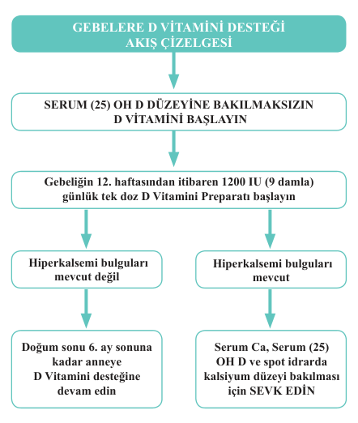
DÖRDÜNCÜ İZLEM
T.C. Sağlık Bakanlığı Halk Sağlığı Genel Müdürlüğü Doğum Sonu Bakım Yönetim Rehberi (https://shgmkalitedb.saglik.gov.tr/Eklenti/45323/0/dogum-sonu-bakim-yonetim-rehberipdf.pdf)

Slide 90
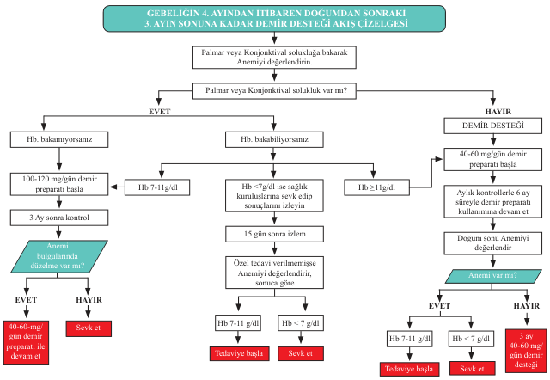
DÖRDÜNCÜ İZLEM

Slide 91
DÖRDÜNCÜ İZLEM
Bakım ve danışmanlık
Normal hemoglobin değeri
Mobilizasyon
Lochia miktarının giderek azalması, kötü koku olmaması
Ağrısız ve rahat idrar çıkarması
Barsak fonksiyonlarının normale dönmesi (normal doğum sonrası 2-3. günler, sezaryen sonrası 3-5. günler)
Vital bulguların normal olması
Perinede veya insizyon hattında fazla kızarıklık, şişlik olmaması gibi fizyolojik süreçler hakkında anne bilgilendirilmelidir.
T.C. Sağlık Bakanlığı Halk Sağlığı Genel Müdürlüğü Doğum Sonu Bakım Yönetim Rehberi (https://shgmkalitedb.saglik.gov.tr/Eklenti/45323/0/dogum-sonu-bakim-yonetim-rehberipdf.pdf)

Slide 92
DÖRDÜNCÜ İZLEM
Bakım ve danışmanlık
Dinlenmeye zaman ayırma, bebeğin bakımı için yardım alma, duygularını paylaşabileceği birileriyle konuşma ve öz bakım yapmanın önemi anlatılmalıdır.
Duygusal durumu, sahip oldukları aile ve çevre desteği, günlük olaylarla başa çıkmak için neler yaptığı gibi konularda bilgi alarak tartışılmalıdır. Duygu durumunda değişiklik olması halinde anne ve aile bireylerinin ilgili hekim ve sağlık personelinden yardım almalarının önemi hakkında bilgilendirilmelidir.
Bebek bakımı, anne sütü konusunda lohusa bilgilendirilmeli ve en az 6 ay süreyle sadece anne sütü verilmesi konusunda teşvik edilmelidir.
T.C. Sağlık Bakanlığı Halk Sağlığı Genel Müdürlüğü Doğum Sonu Bakım Yönetim Rehberi (https://shgmkalitedb.saglik.gov.tr/Eklenti/45323/0/dogum-sonu-bakim-yonetim-rehberipdf.pdf)

Slide 93
DÖRDÜNCÜ İZLEM
Postpartum dönemde depresyon yönünden riski belirlemek, düzeyini ve şiddet değişimini ölçmek amacıyla Edinburgh Postpartum Depresyon Ölçeği kullanılır.
Kendini değerlendirme ölçeğidir. Doğum sonrası dönemdeki kadınlara uygulanır.
Toplam 10 soru içermekte ve depresyonu ölçmektedir.
Dörtlü Likert tipi ölçüm sağlamaktadır. Kısa ve anlaşılabilir olması nedeniyle uygulaması kolaydır ve kişiler kendi başlarına doldururlar.
T.C. Sağlık Bakanlığı Halk Sağlığı Genel Müdürlüğü Doğum Sonu Bakım Yönetim Rehberi (https://shgmkalitedb.saglik.gov.tr/Eklenti/45323/0/dogum-sonu-bakim-yonetim-rehberipdf.pdf)

Slide 94
DÖRDÜNCÜ İZLEM
Yakın zamanlarda bebeğiniz oldu. Sizin son hafta içindeki duygularınızı öğrenmek istiyoruz. Böylelikle size daha iyi yardımcı olabileceğimize inanıyoruz. Lütfen yalnızca bugün değil son 7 gün içinde, kendinizi nasıl hissettiğinizi en iyi tanımlayan ifadeyi işaretleyiniz.
Son 7 gündür;
1. Gülebiliyor ve olayların komik taraflarını görebiliyorum.
Her zaman olduğu kadar (0 puan)
Artık pek o kadar değil (1 puan)
Artık kesinlikle o kadar değil (2 puan)
Artık hiç değil (3 puan)

Slide 95
DÖRDÜNCÜ İZLEM
2. Geleceğe hevesle bakıyorum.
Her zaman olduğu kadar (0 puan)
Artık pek o kadar değil (1 puan)
Artık kesinlikle o kadar değil (2 puan)
Artık hiç değil (3 puan)
3. Bir şeyler kötü gittiğinde gereksiz yere kendimi suçluyorum.
Evet, çoğu zaman (3 puan)
Evet, bazen (2 puan)
Çok sık değil (1 puan)
Hayır, Hiçbir zaman (0 puan)
T.C. Sağlık Bakanlığı Halk Sağlığı Genel Müdürlüğü Doğum Sonu Bakım Yönetim Rehberi (https://shgmkalitedb.saglik.gov.tr/Eklenti/45323/0/dogum-sonu-bakim-yonetim-rehberipdf.pdf)

Slide 96
DÖRDÜNCÜ İZLEM
4. Nedensiz yere kendimi sıkıntılı ya da endişeli hissediyorum.
Hayır, hiçbir zaman (0 puan)
Çok seyrek (1 puan)
Evet, bazen (2 puan)
Evet, çoğu zaman (3 puan)
5. İyi bir neden olmadığı halde korkuyor ya da panikliyorum.
Evet, çoğu zaman (3 puan)
Evet, Bazen (2 puan)
Çok sık değil (1 puan)
Hayır, Hiçbir zaman (0 puan)
T.C. Sağlık Bakanlığı Halk Sağlığı Genel Müdürlüğü Doğum Sonu Bakım Yönetim Rehberi (https://shgmkalitedb.saglik.gov.tr/Eklenti/45323/0/dogum-sonu-bakim-yonetim-rehberipdf.pdf)

Slide 97
DÖRDÜNCÜ İZLEM
6. Her şey giderek sırtıma yükleniyor.
Evet, çoğu zaman başa çıkamıyorum (3 puan)
Evet, bazen eskisi gibi başa çıkamıyorum (2 puan)
Hayır, çoğu zaman oldukça iyi başa çıkabiliyorum (1 puan)
Hayır, Her zamanki gibi başa çıkabiliyorum (0 puan)
7. Öylesine mutsuzum ki uyumakta zorlanıyorum.
Evet, çoğu zaman (3 puan)
Evet, bazen (2 puan)
Çok sık değil (1 puan)
Hayır, hiçbir zaman (0 puan)
T.C. Sağlık Bakanlığı Halk Sağlığı Genel Müdürlüğü Doğum Sonu Bakım Yönetim Rehberi (https://shgmkalitedb.saglik.gov.tr/Eklenti/45323/0/dogum-sonu-bakim-yonetim-rehberipdf.pdf)

Slide 98
DÖRDÜNCÜ İZLEM
8. Kendimi üzüntülü ya da çökkün hissediyorum.
Evet, çoğu zaman (3 puan)
Evet, bazen (2 puan)
Çok sık değil (1 puan)
Hayır, hiçbir zaman (0 puan)
9. Öylesine mutsuzum ki ağlıyorum.
Evet, çoğu zaman (3 puan)
Evet, oldukça sık (2 puan)
Çok seyrek (1 puan)
Hayır, Asla (0 puan)
T.C. Sağlık Bakanlığı Halk Sağlığı Genel Müdürlüğü Doğum Sonu Bakım Yönetim Rehberi (https://shgmkalitedb.saglik.gov.tr/Eklenti/45323/0/dogum-sonu-bakim-yonetim-rehberipdf.pdf)

Slide 99
DÖRDÜNCÜ İZLEM
10.Kendime zarar verme düşüncesinin aklıma geldiği oldu.
Evet, oldukça sık (3 puan)
Bazen (2 puan)
Hemen hemen hiç (1 puan)
Asla (0 puan)
Ölçeğin toplam puanı bu madde puanlarının toplanması ile elde edilir.
Türkiye’de yapılan çalışmalar sonucunda ölçeğin kesme puanı 12 olarak hesaplanmıştır, 12 ve üzerinde puan alan annelerin sevk edilmesi gerekmektedir.
T.C. Sağlık Bakanlığı Halk Sağlığı Genel Müdürlüğü Doğum Sonu Bakım Yönetim Rehberi (https://shgmkalitedb.saglik.gov.tr/Eklenti/45323/0/dogum-sonu-bakim-yonetim-rehberipdf.pdf)

Slide 100
DÖRDÜNCÜ İZLEM
Bakım ve danışmanlık
Anneye beslenme eğitimi verilmeli, anne sütünü arttırmak için uygun yeterli miktarda sıvı ve yiyecek alması konusunda teşvik edilmelidir.
Meme bakımı ve meme başı çatlağı hakkında bilgi verilmelidir.
Doğum sonu dönemde fertilizasyonun düzenlenmesi, üreme sağlığı yöntemleri, kontrasepsiyon sağlanması dahil cinsel konularda anne ve eşine danışmanlık hizmeti sunulmalıdır. Anne ve bebek sağlığı açısından iki doğum arasında en az iki yıl olması gerektiği vurgulanmalıdır.
Doğum sonrası dönemde kendisini gergin, endişeli, huzursuz ve sinirli hissetmesi gibi emosyonel değişikliklerin genellikle postpartum 10-14. günlerde kendiliğinden geçebileceği hakkında bilgilendirilmelidir.
T.C. Sağlık Bakanlığı Halk Sağlığı Genel Müdürlüğü Doğum Sonu Bakım Yönetim Rehberi (https://shgmkalitedb.saglik.gov.tr/Eklenti/45323/0/dogum-sonu-bakim-yonetim-rehberipdf.pdf)

Slide 101
DÖRDÜNCÜ İZLEM
Vajinal kanamanın azalmayarak artması
Konvülsiyon geçirme
Şuur kaybı
Kan basıncında yükselme
Solunum güçlüğü ve hızlı solunum
Ciddi karın ağrısı
Ateş
Kötü kokulu akıntı
İdrar yaparken ağrı veya idrar kaçırma
Şiddetli baş ağrısı, bulanık görme
Memelerde ağrı, ısı artışı vb.
Solunum güçlüğü ve hızlı solunum
Ciddi karın ağrısı
Ateş
Kötü kokulu akıntı
İdrar yaparken ağrı veya idrar kaçırma
gibi konularda bilgilendirilerek, acilen sağlık kuruluşuna başvurmaları gerektiği belirtilmelidir.
T.C. Sağlık Bakanlığı Halk Sağlığı Genel Müdürlüğü Doğum Sonu Bakım Yönetim Rehberi (https://shgmkalitedb.saglik.gov.tr/Eklenti/45323/0/dogum-sonu-bakim-yonetim-rehberipdf.pdf)

Slide 102
BEŞİNCİ İZLEM
Lohusanın doğumu takip eden 13 - 17. günler arasında izlemini içerir.
Bu izlem evde telefonla veya sağlık kuruluşunda yüz yüze gerçekleştirilir.
Dördüncü izlem basamakları tekrar edilir.
Bir sonraki izleme eşi ile birlikte gelmesi söylenir.
T.C. Sağlık Bakanlığı Halk Sağlığı Genel Müdürlüğü Doğum Sonu Bakım Yönetim Rehberi (https://shgmkalitedb.saglik.gov.tr/Eklenti/45323/0/dogum-sonu-bakim-yonetim-rehberipdf.pdf)

Slide 103
ALTINCI İZLEM
Lohusanın doğumu takip eden 30- 42. günler arasında izlemini içerir.
Bu izlem evde telefonla veya sağlık kuruluşunda yüz yüze gerçekleştirilir.
Dördüncü izlem basamakları tekrar edilir.
T.C. Sağlık Bakanlığı Halk Sağlığı Genel Müdürlüğü Doğum Sonu Bakım Yönetim Rehberi (https://shgmkalitedb.saglik.gov.tr/Eklenti/45323/0/dogum-sonu-bakim-yonetim-rehberipdf.pdf)

Slide 104
ALTINCI İZLEM
Lohusa, cinsel ilişkinin yeniden başlaması konusunda anksiyete duyuyorsa bunun nedenleri tartışılmalı, gerekiyorsa uzman yardımı alması önerilmelidir.
Lohusa cinsel ilişkide zorluk yaşamışsa perine değerlendirilmelidir.
İki doğum arasında en az iki yıl olmasının anne ve bebek sağlığı açısından önemi vurgulanarak gebelikten korunma yöntemleri hakkında bilgilendirme yapılmalıdır.
T.C. Sağlık Bakanlığı Halk Sağlığı Genel Müdürlüğü Doğum Sonu Bakım Yönetim Rehberi (https://shgmkalitedb.saglik.gov.tr/Eklenti/45323/0/dogum-sonu-bakim-yonetim-rehberipdf.pdf)

Slide 105
SEVK KRİTERLERİ
Aşağıdaki durumlardan herhangi birinin varlığında anne acilen sevk edilmelidir:
1. Ani, yoğun kan kaybı veya taşikardi, hipotansiyon, hipoperfüzyon dahil şok işaret ve bulguları ile beraber vajinal akıntı ve şuur düzeyinde oluşan değişiklikler mevcut ise
2. Kan basıncı 140/90 mmHg’nin üzerinde ve preklampsinin diğer bulguları eşlik ediyorsa veya 4 saat içinde kan basıncı 140/90 mmHg’nin altına düşürülemiyorsa
3. Konvülsiyon mevcut ise
4. Ciddi karın ağrısı veya peritoneal irritasyon bulguları varsa
5. Solunum güçlüğü ve hızlı solunum mevcut ise
T.C. Sağlık Bakanlığı Halk Sağlığı Genel Müdürlüğü Doğum Sonu Bakım Yönetim Rehberi (https://shgmkalitedb.saglik.gov.tr/Eklenti/45323/0/dogum-sonu-bakim-yonetim-rehberipdf.pdf)

Slide 106
SEVK KRİTERLERİ
6. Şiddetli veya sürekli baş ağrısı, bulanık görme varsa
7. İki ölçümde ateş 38°C’nin üstündeyse veya enfeksiyonu düşündüren diğer işaret ve bulgular varsa
8. Baldır ağrısı, kızarıklık veya bacakta şişme mevcut ise
9. Nefes darlığı veya göğüs ağrısından şikâyet ediyorsa
10. Ciddi anemi (Hemoglobin 7 gr/dL ve altında) bulguları varsa
11. Sürekli idrar kaçırma veya fekal inkontinans varsa
T.C. Sağlık Bakanlığı Halk Sağlığı Genel Müdürlüğü Doğum Sonu Bakım Yönetim Rehberi (https://shgmkalitedb.saglik.gov.tr/Eklenti/45323/0/dogum-sonu-bakim-yonetim-rehberipdf.pdf)

Slide 107
KAYNAKÇA
T.C. Sağlık Bakanlığı Halk Sağlığı Genel Müdürlüğü Doğum Sonu Bakım Yönetim Rehberi (https://shgmkalitedb.saglik.gov.tr/Eklenti/45323/0/dogum-sonu-bakim-yonetim-rehberipdf.pdf)
Postpartum Care: An Approach to the Fourth Trimester. Heather L Paladine ¹, Carol E Blenning ², Yorgos Strangas ¹ PMID: 31613576 (https://pubmed.ncbi.nlm.nih.gov/31613576/)
https://www.uptodate.com/contents/overview-of-the-postpartum-period-normal-physiology-and-routine-maternal-care?search=puerperial%20care&source=search_result&selectedTitle=1~139&usage_type=default&display_rank=1#H2604369366
Postpartum program actions in primary health care: an integrative review. Baratieri T, Natal S. PMID: 31664395 (https://www.scielo.br/j/csc/a/mzjxTpvrXgLcVqvk5QPNYHm/?lang=en)
Murkoff, Heidi; Eisenberg, Arlene; Hathaway, Sandee (2002). What To Expect When You're Expecting (3rd ed.). New York: Workman. p. 383. ISBN 0-7611-2132-3
Postpartum care content and delivery throughout the African continent: An integrative review. Ashley Gresh ¹, Megan Cohen ², Jean Anderson ³, Nancy Glass ⁴ PMID: 33740519 (https://pubmed.ncbi.nlm.nih.gov/33740519/)
T.C. Sağlık Bakanlığı Halk Sağlığı Genel Müdürlüğü Acil Obstetrik Bakım Yönetim Rehberi (https://erzurumism.saglik.gov.tr/Eklenti/58240/0/aobyonetimrehberi08-11-20191pdf.pdf)
https://www.hiv.uw.edu/page/mental-health-screening/phq-9
The sensitivity and specificity of four questions (HARK) to identify intimate partner violence: a diagnostic accuracy study in general practice. Hardip Sohal, Sandra Eldridge. PMID: 17727730 (https://www.ncbi.nlm.nih.gov/pmc/articles/PMC2034562/)
Intimate Partner Violence. DANIEL DICOLA, MD, AND ELIZABETH SPAAR, DO. Am Fam Physician. 2016;94(8):646-651. (https://www.aafp.org/pubs/afp/issues/2016/1015/p646.html#afp20161015p646-t2)

